Slide 1
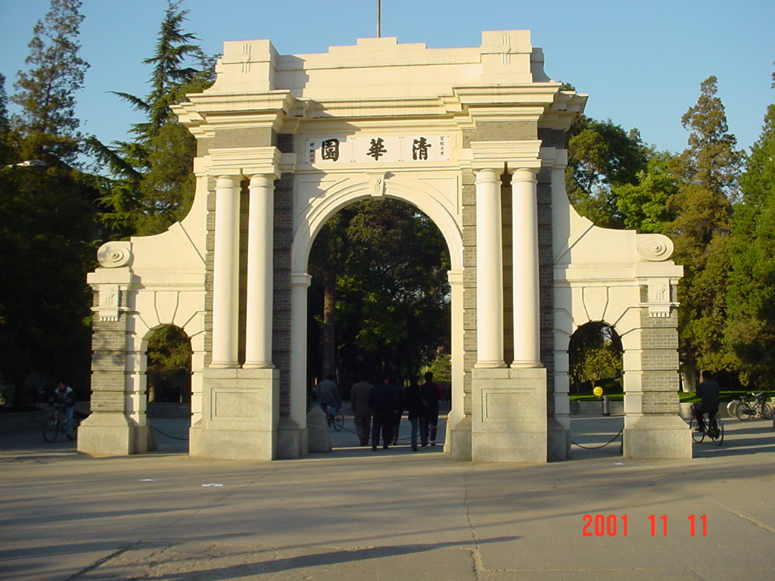

第二章 基本放大电路
2.1 放大的概念和放大电路的主要性能指标
2.2 基本共射放大电路的工作原理
2.3 放大电路的分析方法
2.4 放大电路静态工作点的稳定
2.5 晶体管单管放大电路的三种基本接法
2.6 基本放大电路的派生电路
2.7 场效应管放大电路
返回

Slide 2
2.1 放大的概念和放大电路的主要性能指标
图2.1.1 扩音机示意图
图2.1.2 放大电路示意图
图2.1.3 两个放大电路相连的示意图
图2.1.4 放大电路的频率指示
返回

Slide 3
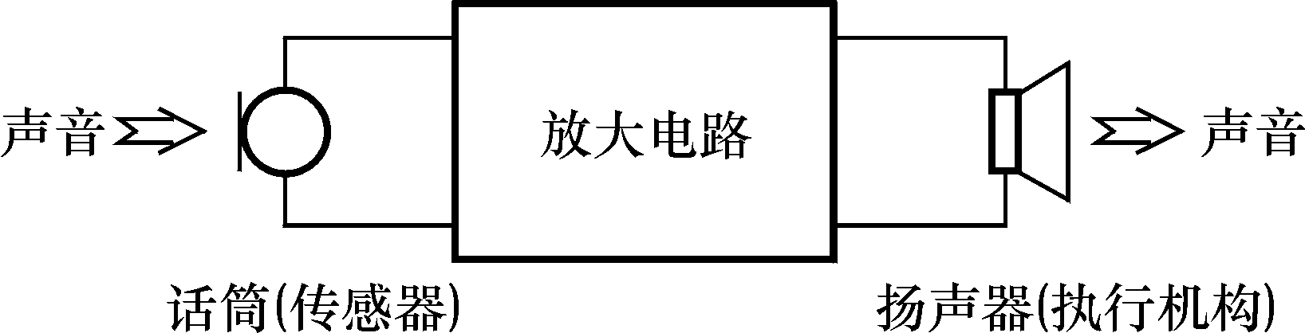
图2.1.1 扩音机示意图
返回

Slide 4
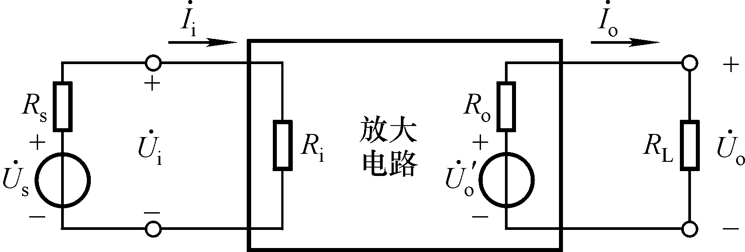
图2.1.2 放大电路示意图
返回

Slide 5
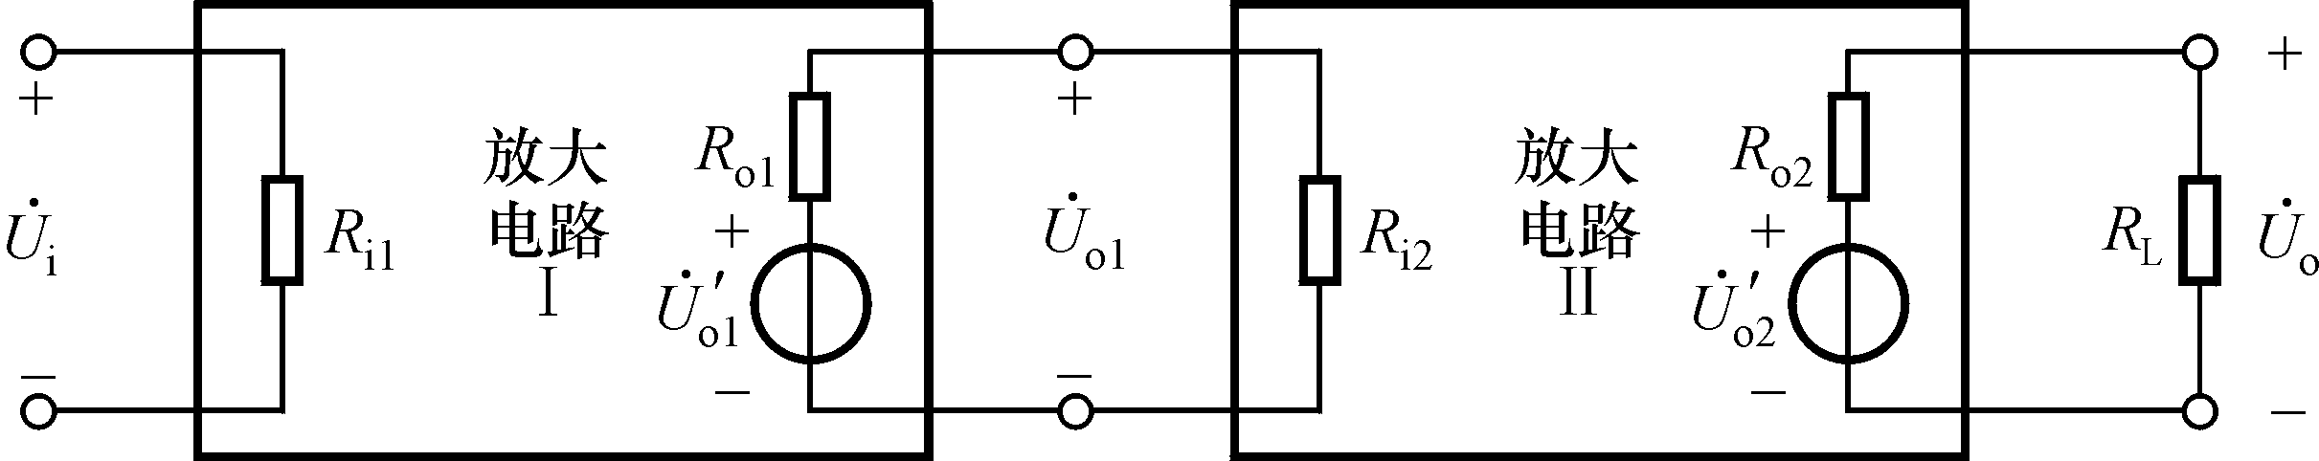
图2.1.3 两个放大电路相连的示意图
返回

Slide 6
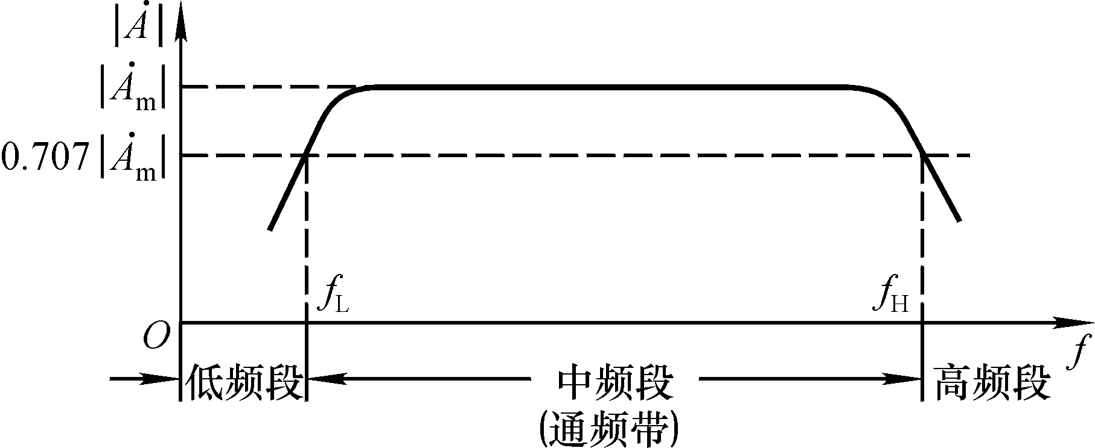
图2.1.4 放大电路的频率指标
返回

Slide 7
2.2 基本共射放大电路的工作原理
图2.2.1 基本共射放大电路
图2.2.2 没有设置合适的静态工作点
图2.2.3 基本共射放大电路的波形分析
图2.2.4 直接耦合共射放大电路
图2.2.5 阻容耦合共射放大电路
返回

Slide 8
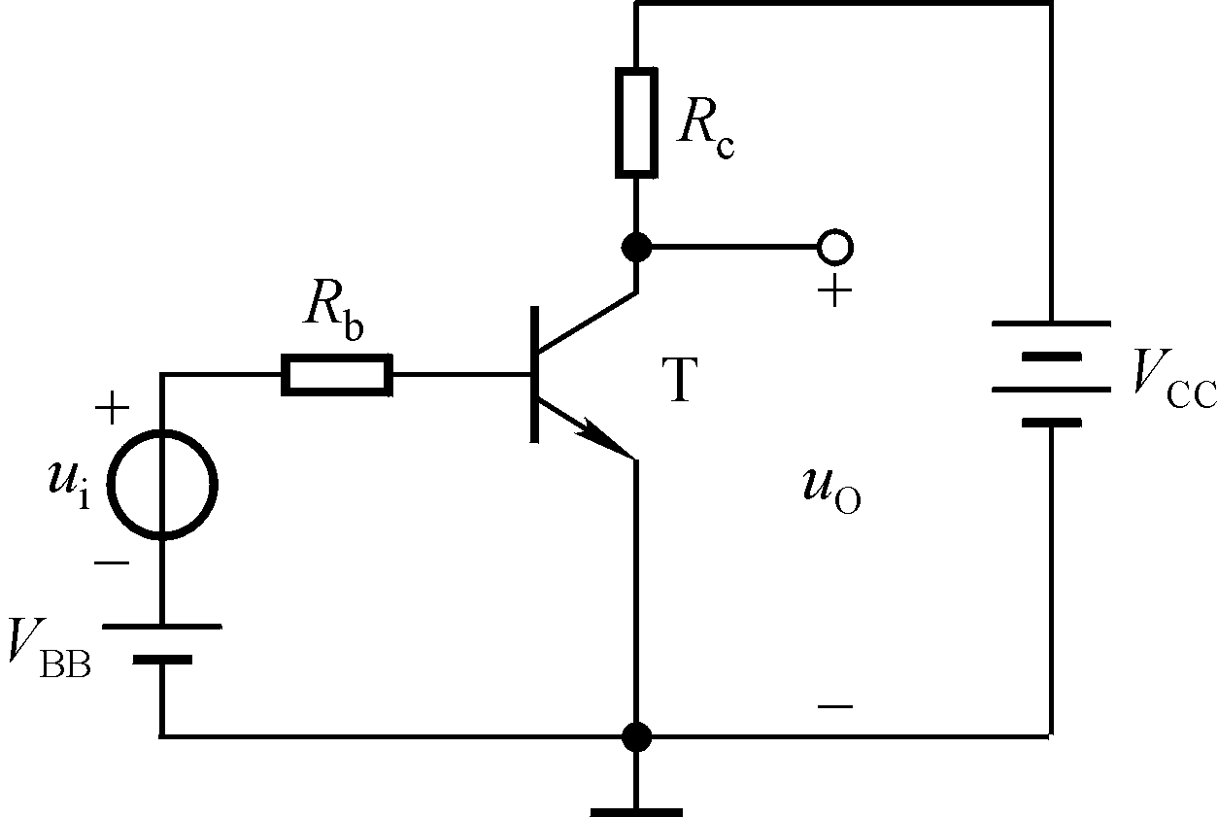
图2.2.1 基本共射放大电路
返回

Slide 9
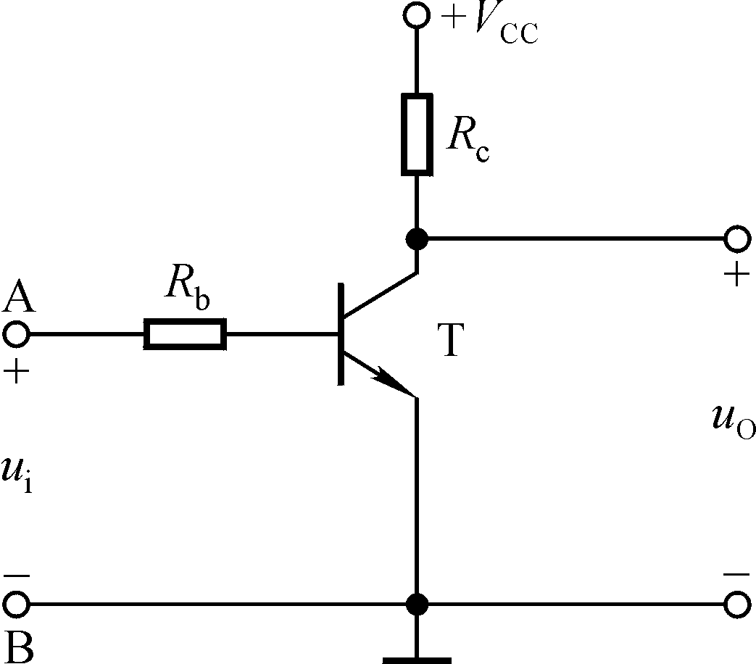
图2.2.2 没有设置合适的静态工作点
返回

Slide 10
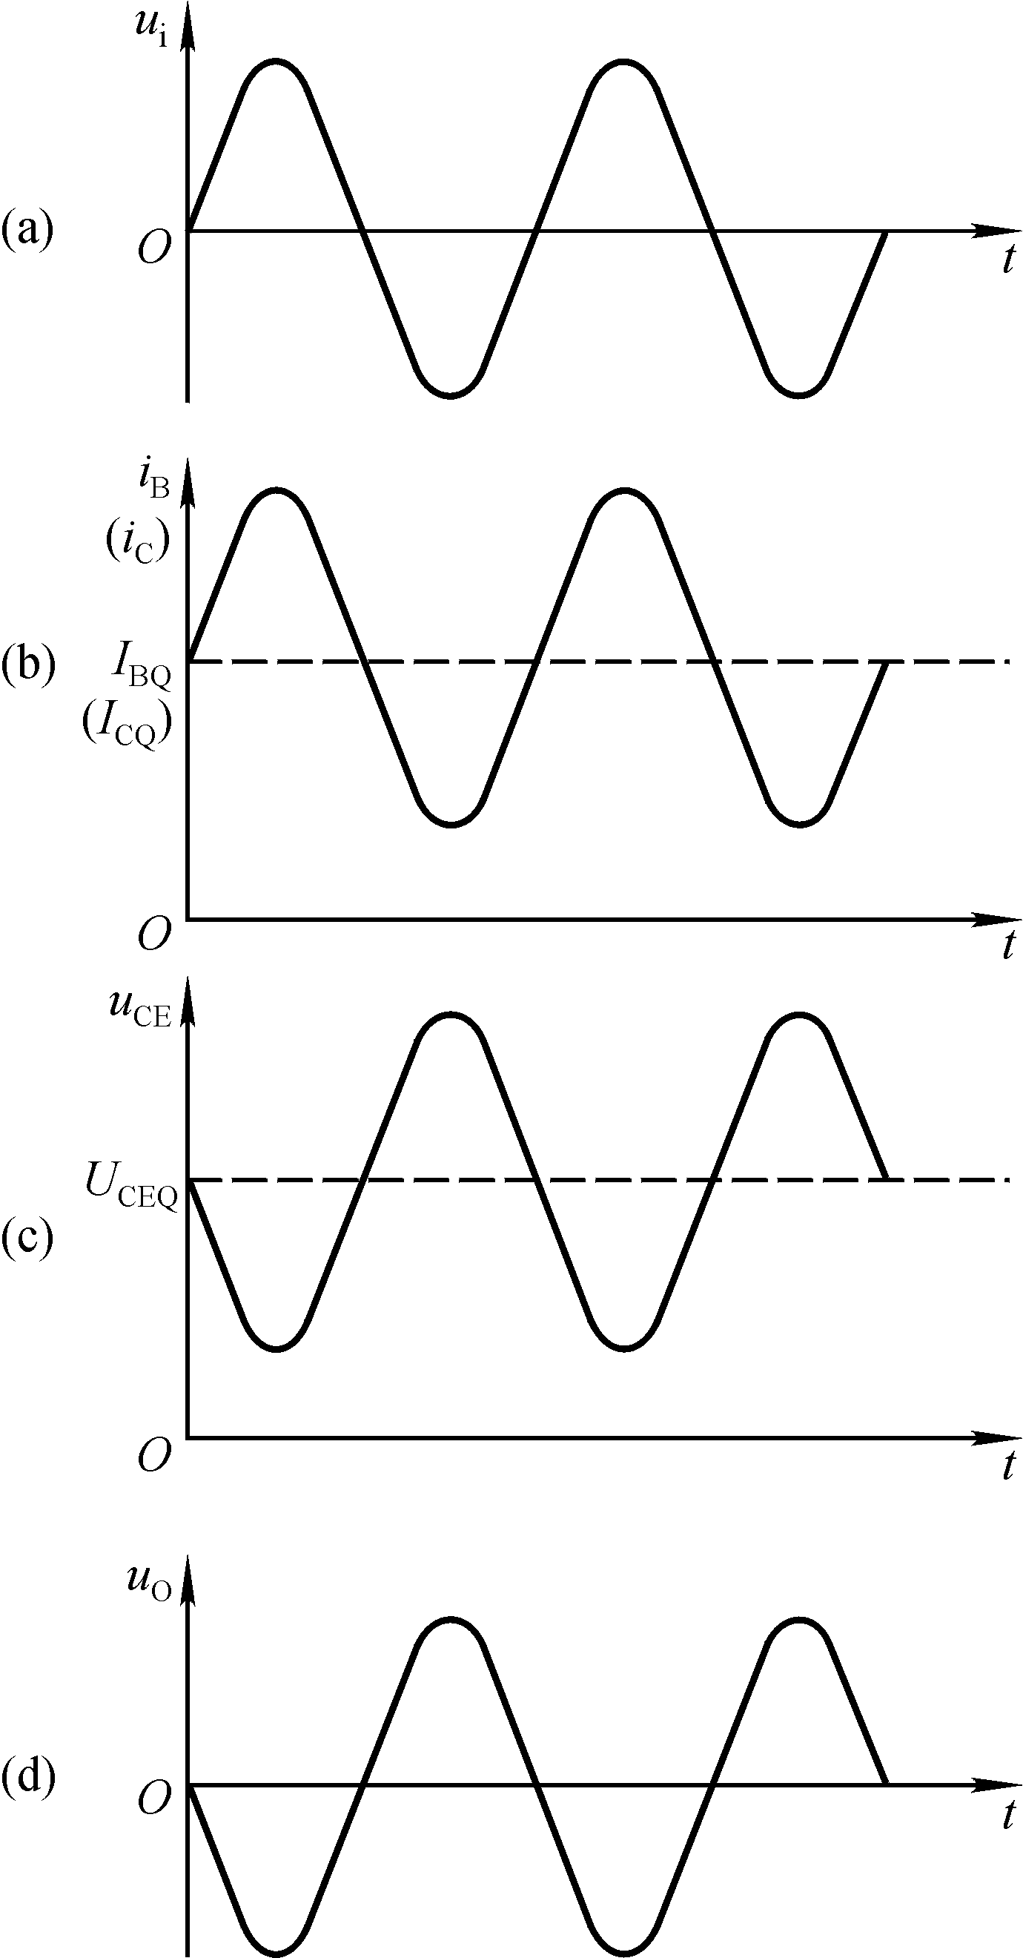
图2.2.3 基本共射放大电路的波形分析
返回

Slide 11
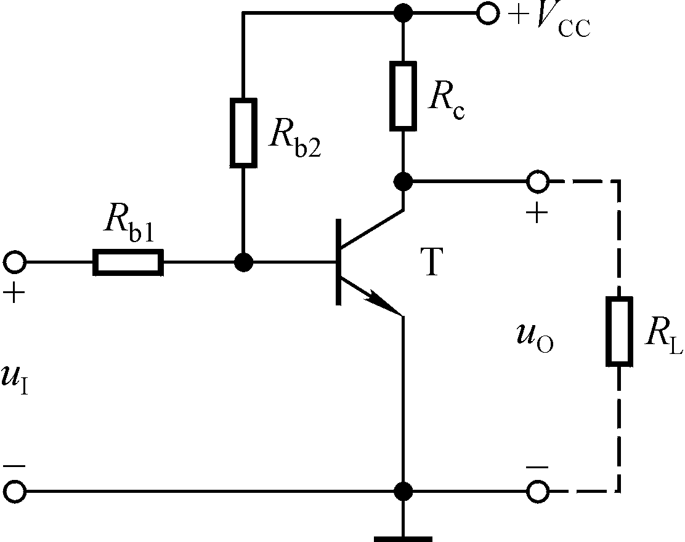
图2.2.4 直接耦合共射放大电路
返回

Slide 12
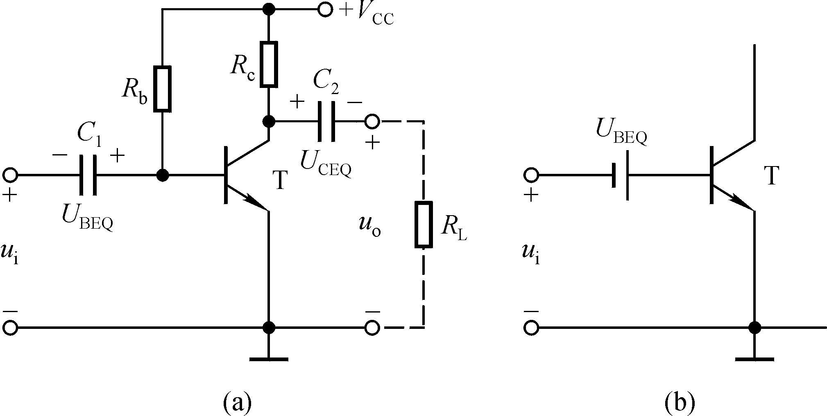
图2.2.5 阻容耦合共射放大电路
返回

Slide 13
2.3 放大电路的分析方法
图2.3.1 图2.2.1 所示基本共射放大电路的直流通路和交流通路
图2.3.2 直接耦合共射放大电路及其直流通路和交流通路
图2.3.3 图2.2.5(a)所示阻容耦合共射放大电路的直流通路和交流通路
图2.3.4 基本共射放大电路
图2.3.5 利用图解法求解静态工作点和电压放大倍数
图2.3.6 基本共射放大电路的波形分析
图2.3.7 基本共射放大电路的截止失真
图2.3.8 基本共射放大电路的饱和失真
图2.3.9 直流负载线和交流负载线
图2.3.10 例2.3.1图
图2.3.11 晶体管的直流模型
图2.3.12 晶体管的共射h参数等效模型
图2.3.13 h参数的物理意义及求解方法
图2.3.14 简化的h参数等效模型
图2.3.15 晶体管输入回路的分析
图2.3.16 基本共射放大电路的动态分析
图2.3.17 图2.2.5 (a) 所示电路的交流等效电路
返回

Slide 14
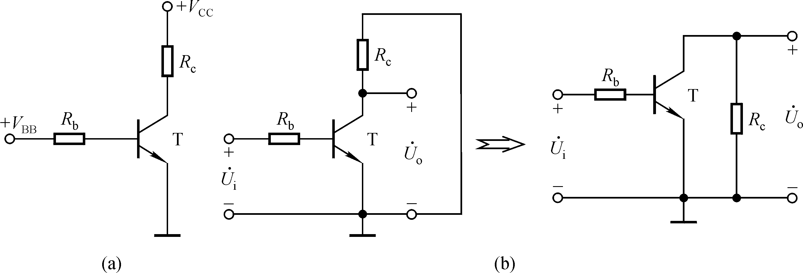
图2.3.1 图2.2.1 所示基本共射放大电路的直流通路和交流通路
返回

Slide 15
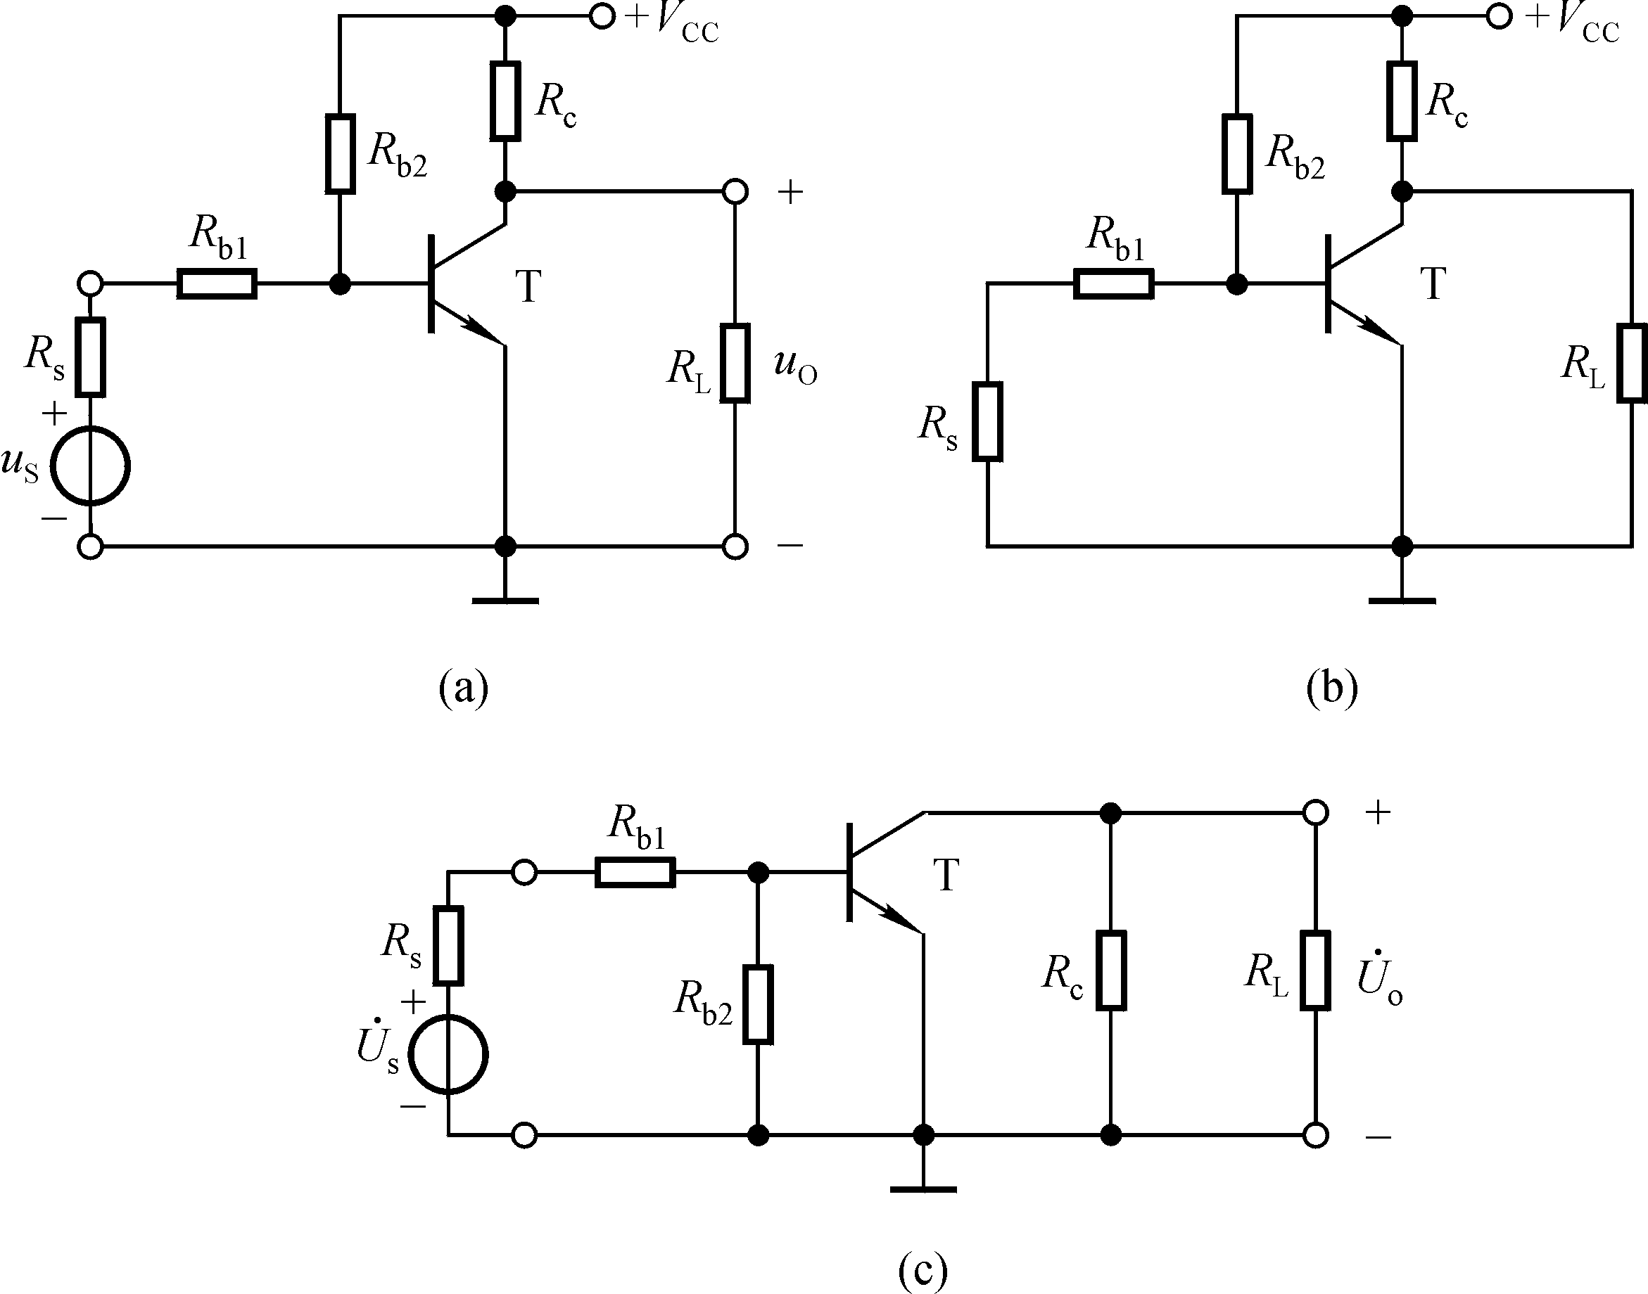
图2.3.2 直接耦合共射放大电路及其
直流通路和交流通路
返回

Slide 16
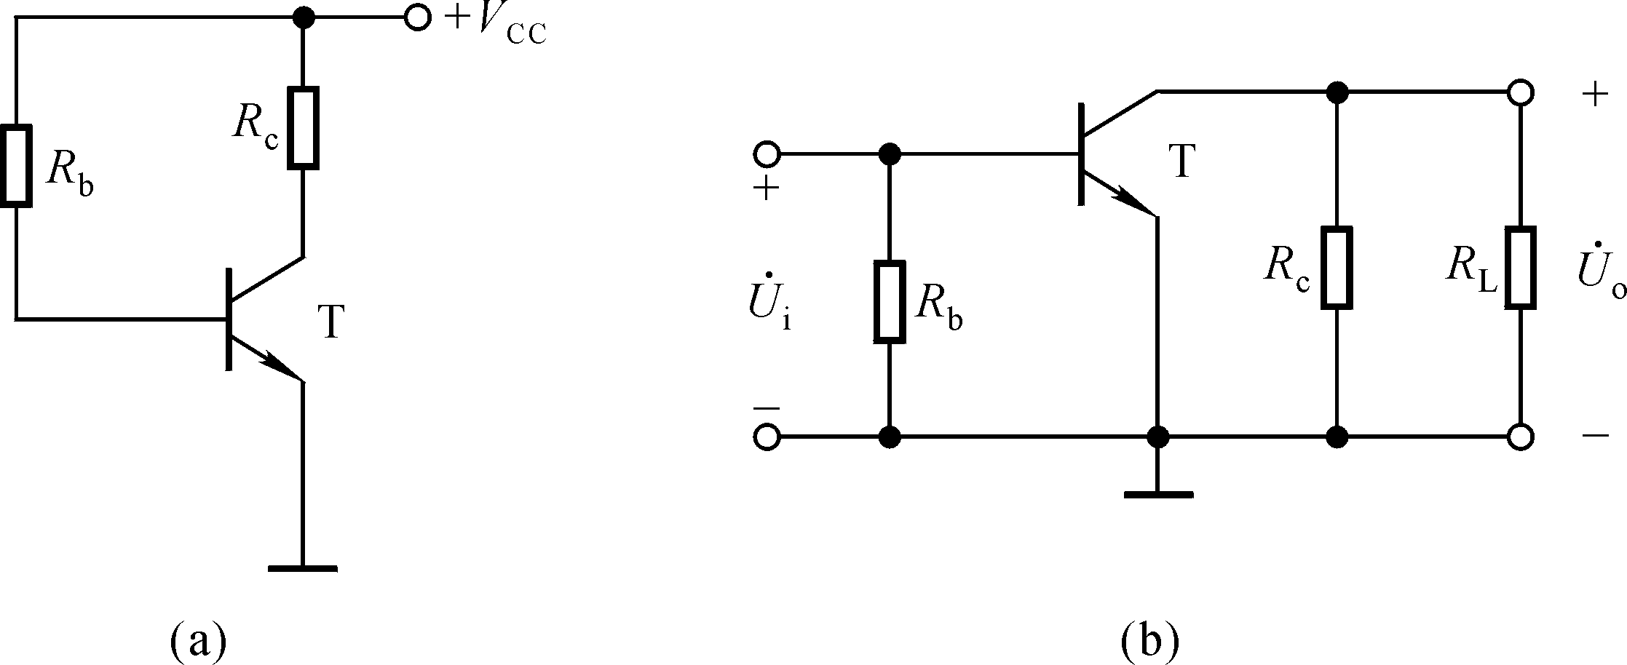
图2.3.3 图2.2.5(a)所示阻容耦合共射放大电路
的直流通路和交流通路
返回

Slide 17
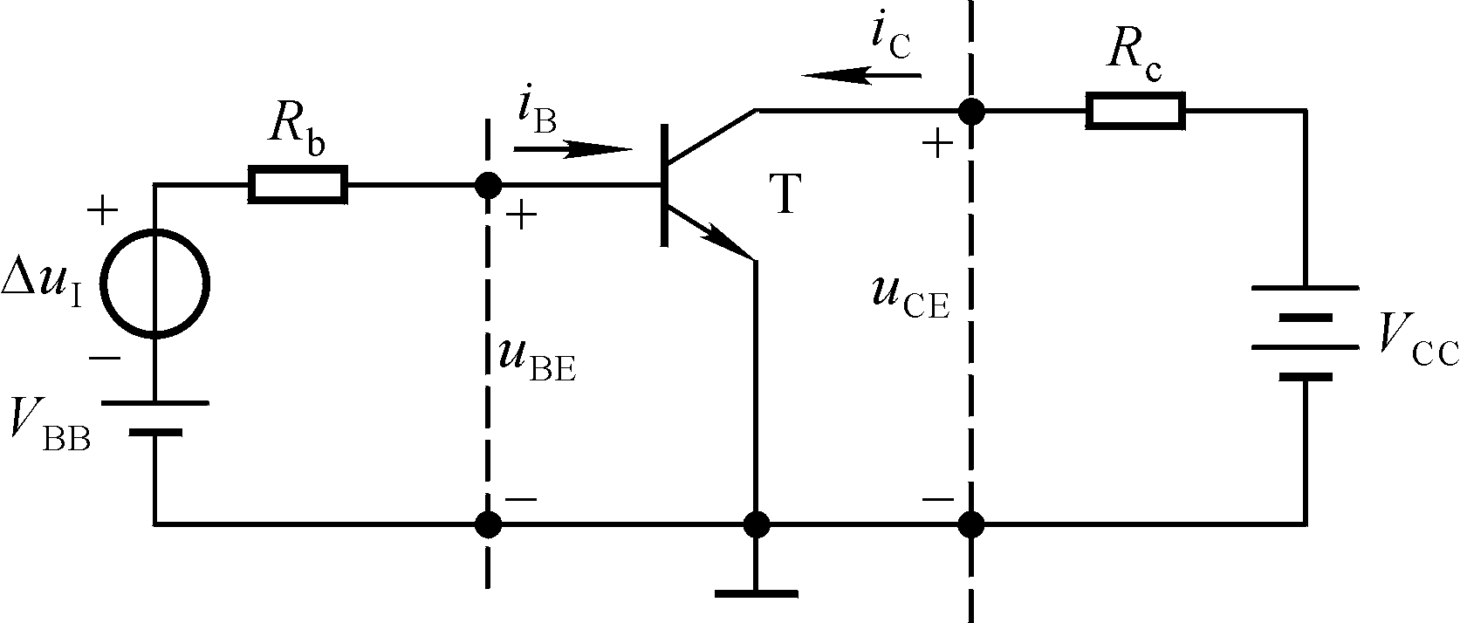
图2.3.4 基本共射放大电路
返回

Slide 18
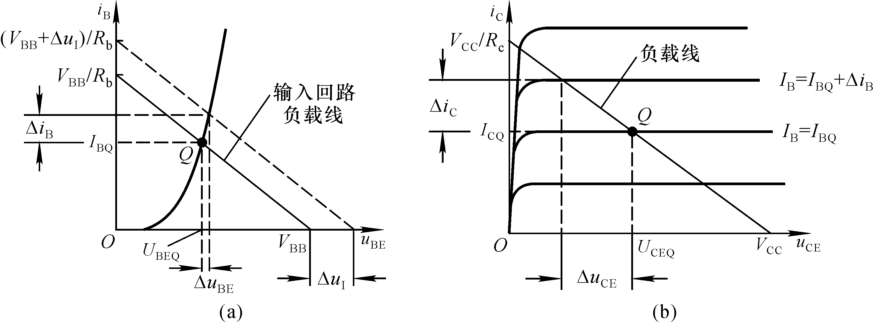
图2.3.5 利用图解法求解静态工作点
和电压放大倍数
返回

Slide 19
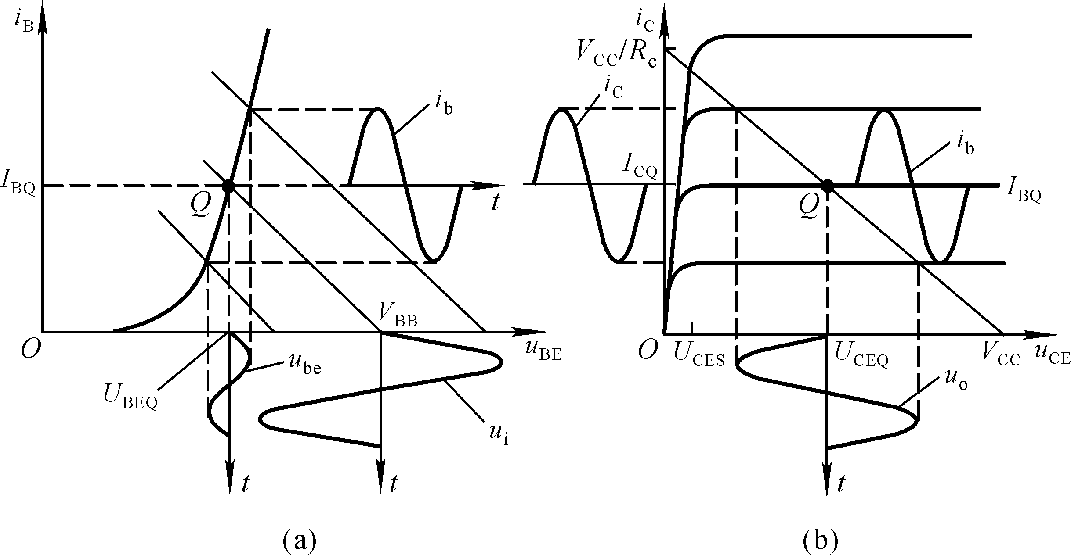
图2.3.6 基本共射放大电路的波形分析
返回

Slide 20
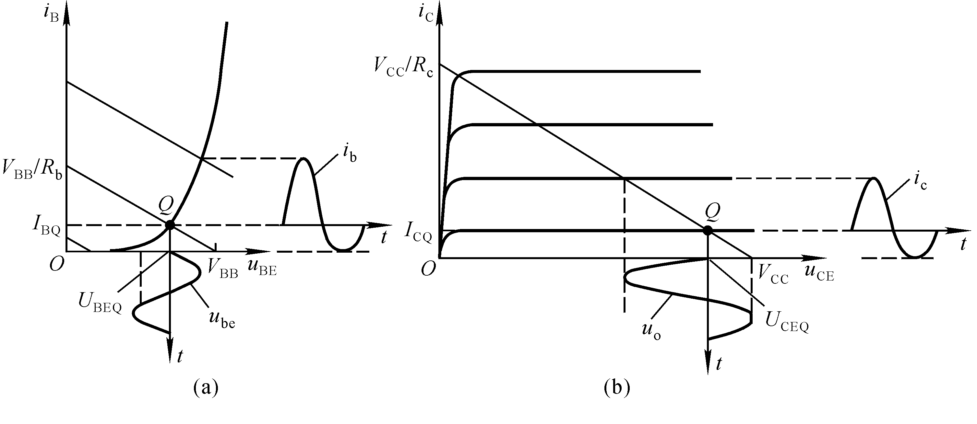
图2.3.7 基本共射放大电路的截止失真
返回

Slide 21
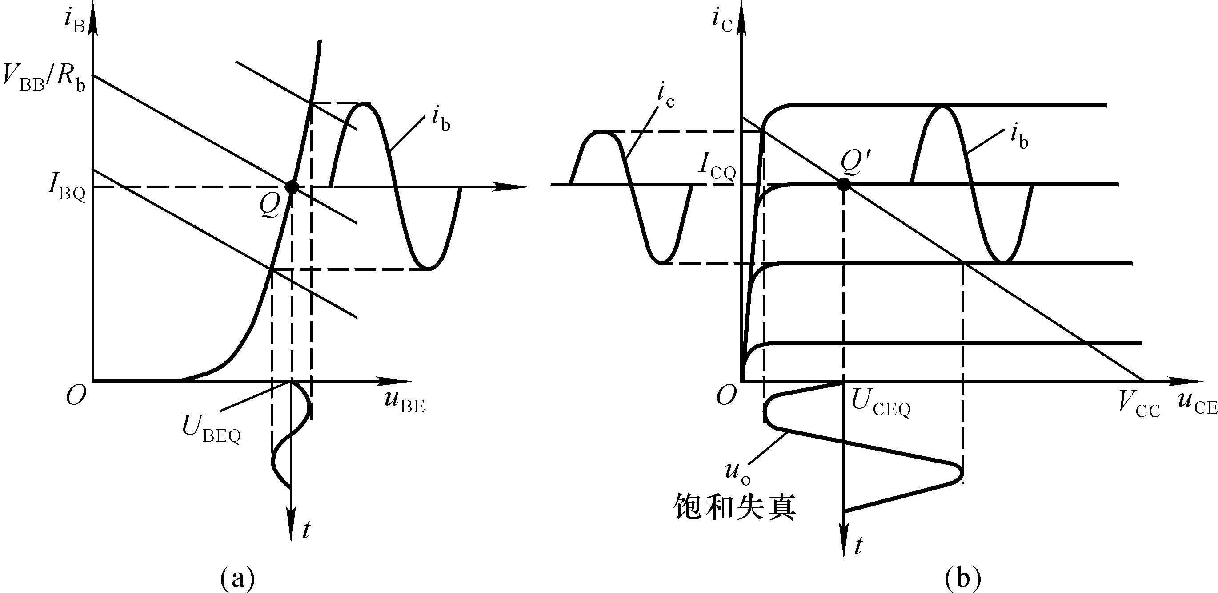
图2.3.8 基本共射放大电路的饱和失真
返回

Slide 22
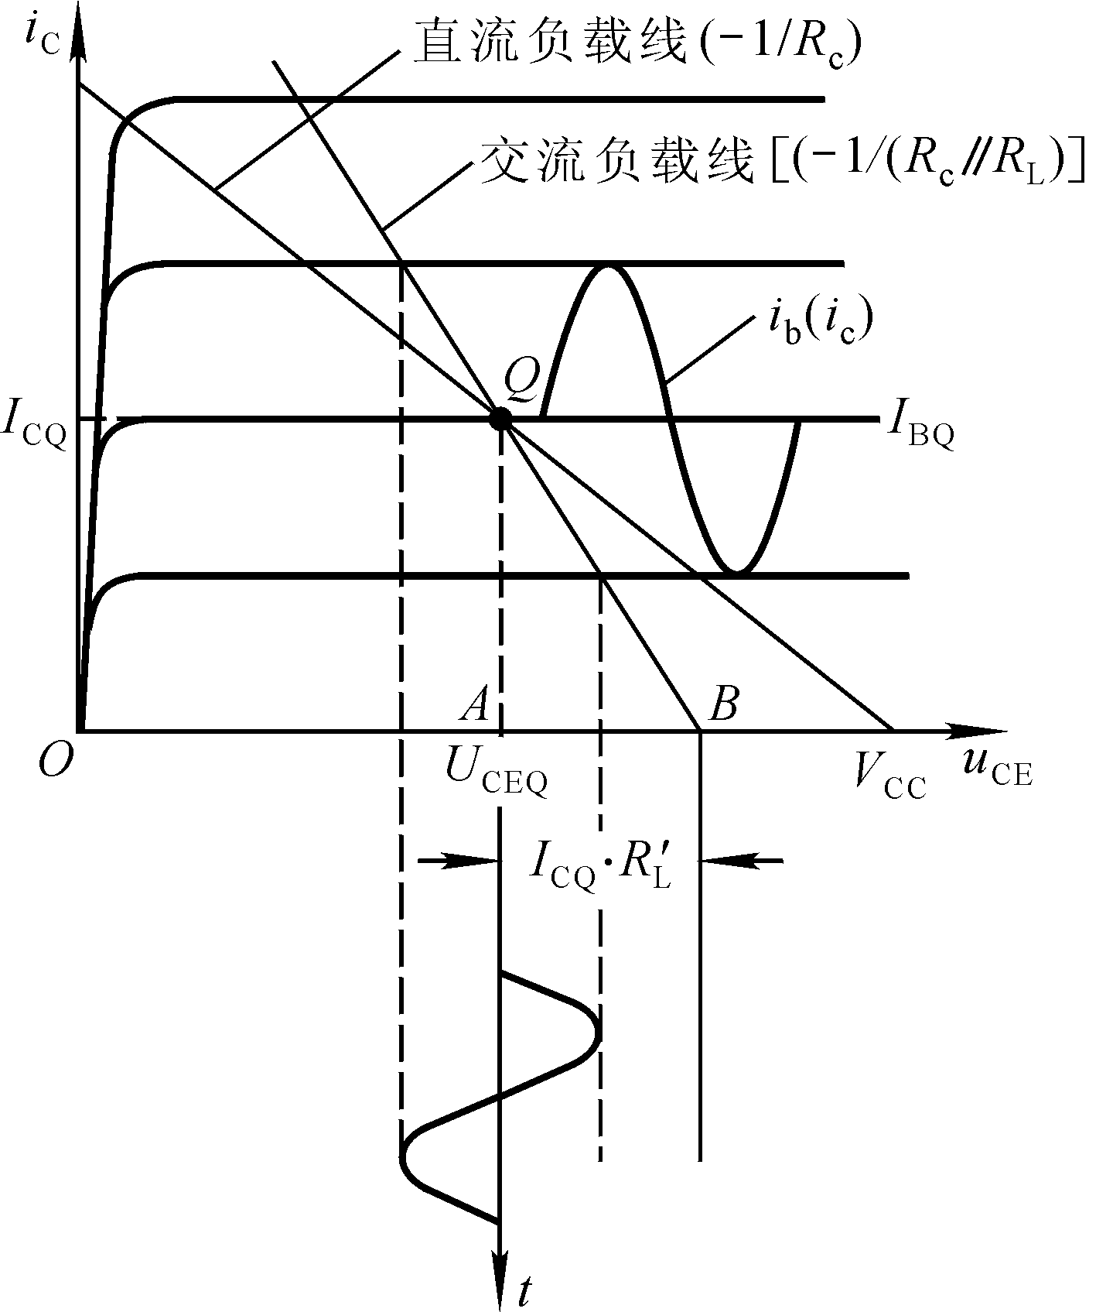
图2.3.9 直流负载线和交流负载线
返回

Slide 23
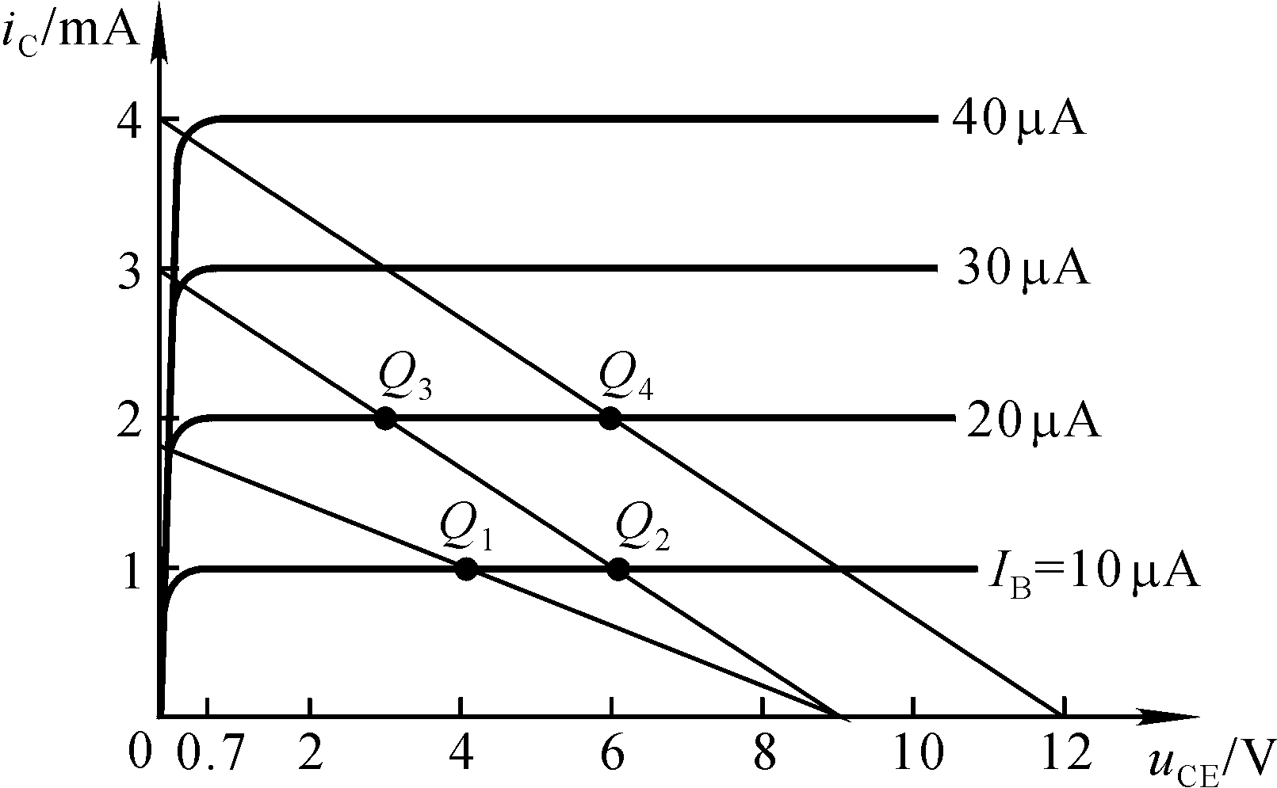
图2.3.10 例2.3.1图
返回

Slide 24
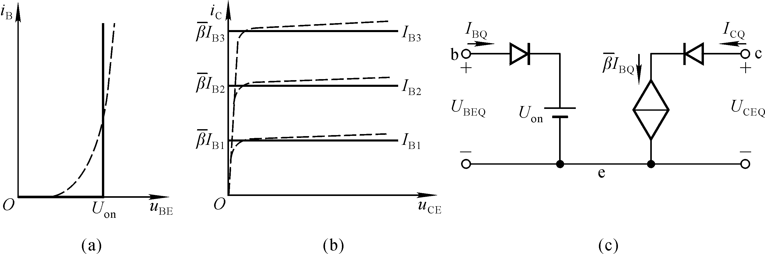
图2.3.11 晶体管的直流模型
返回

Slide 25
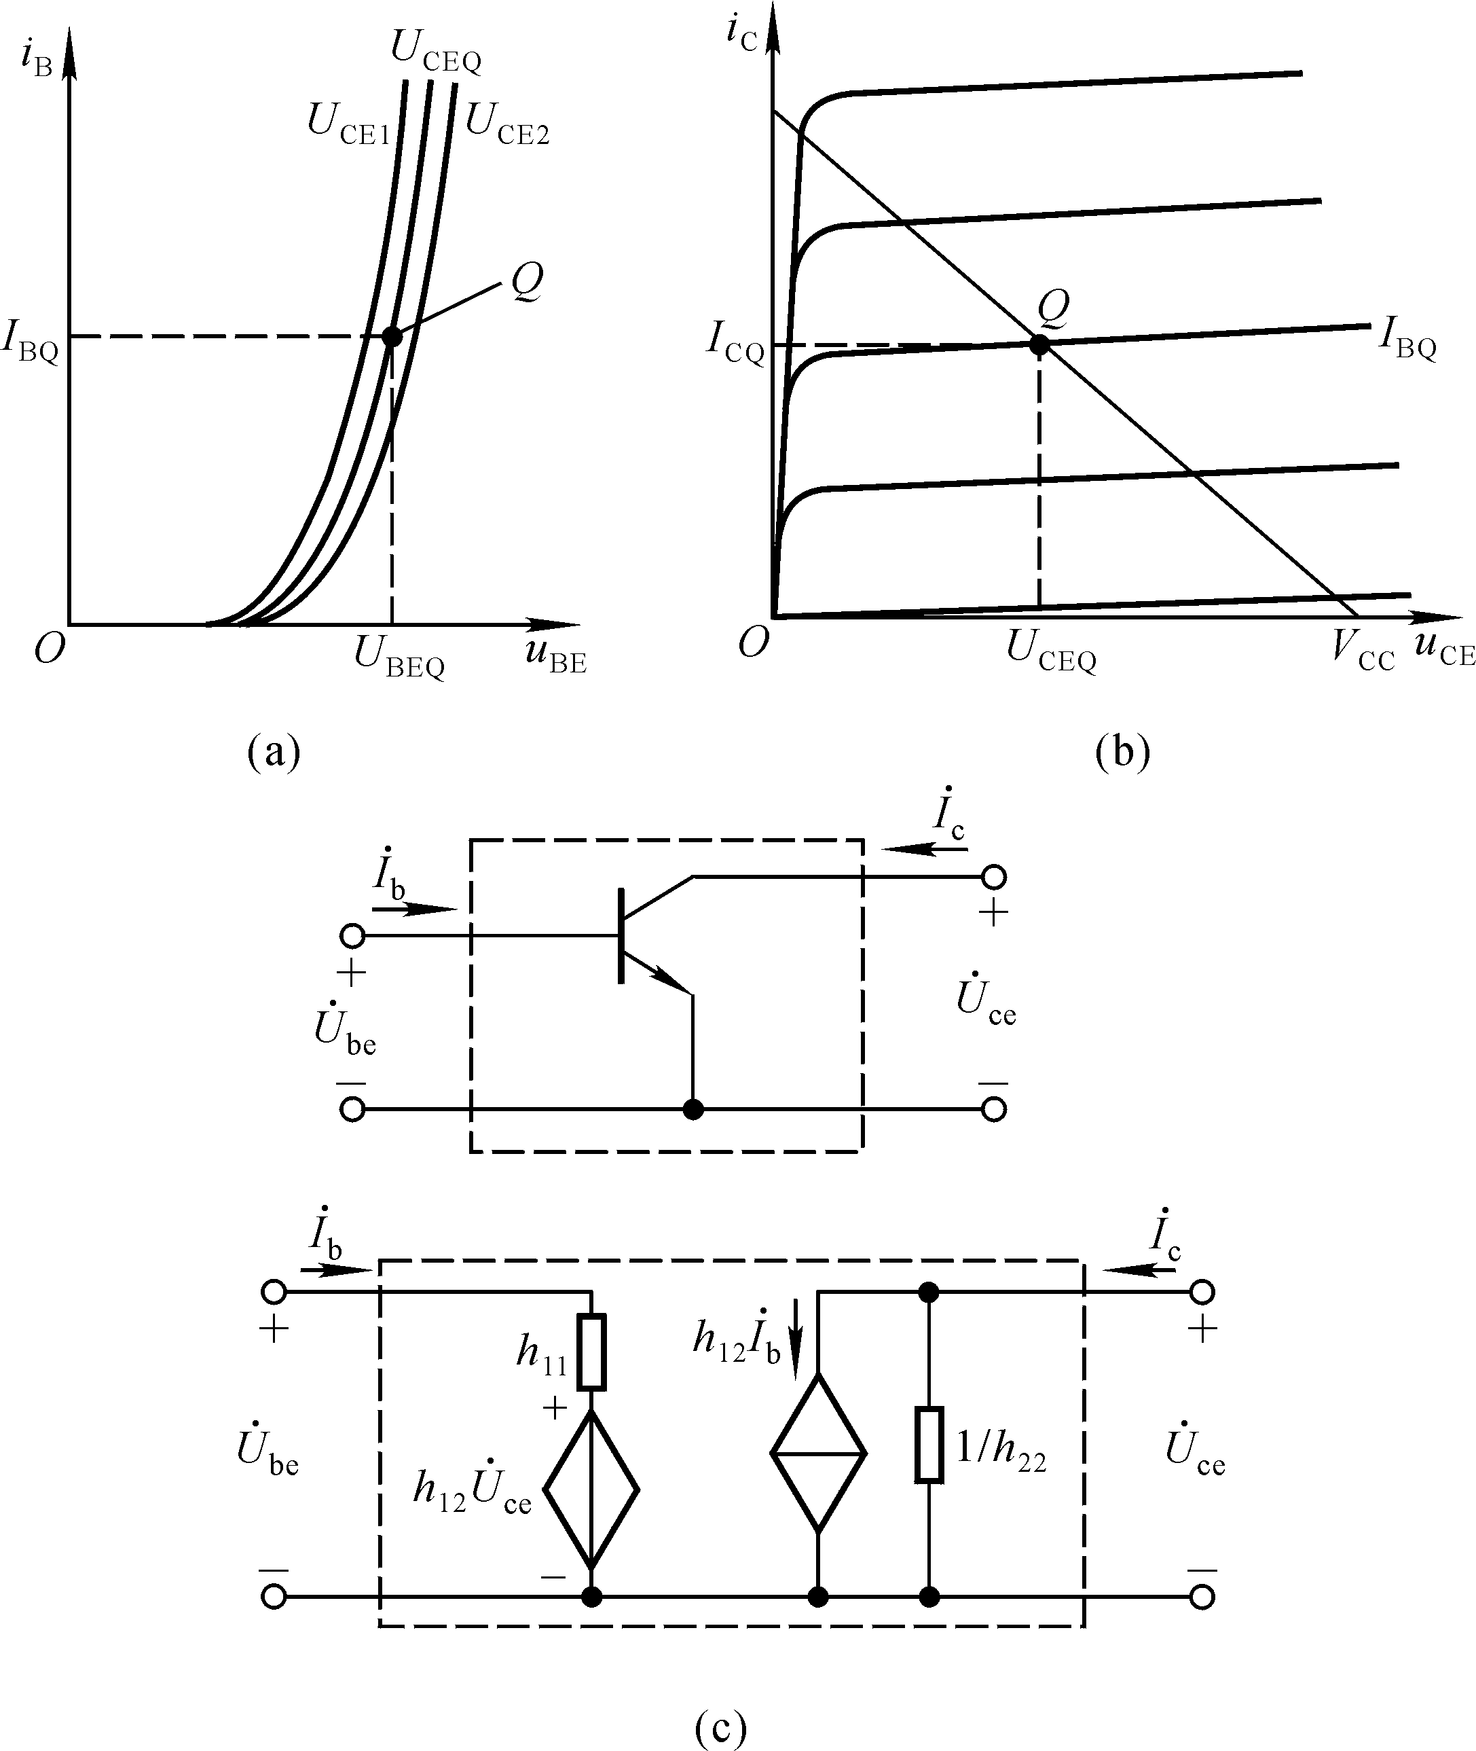
图2.3.12 晶体管的共射h参数等效模型
返回

Slide 26
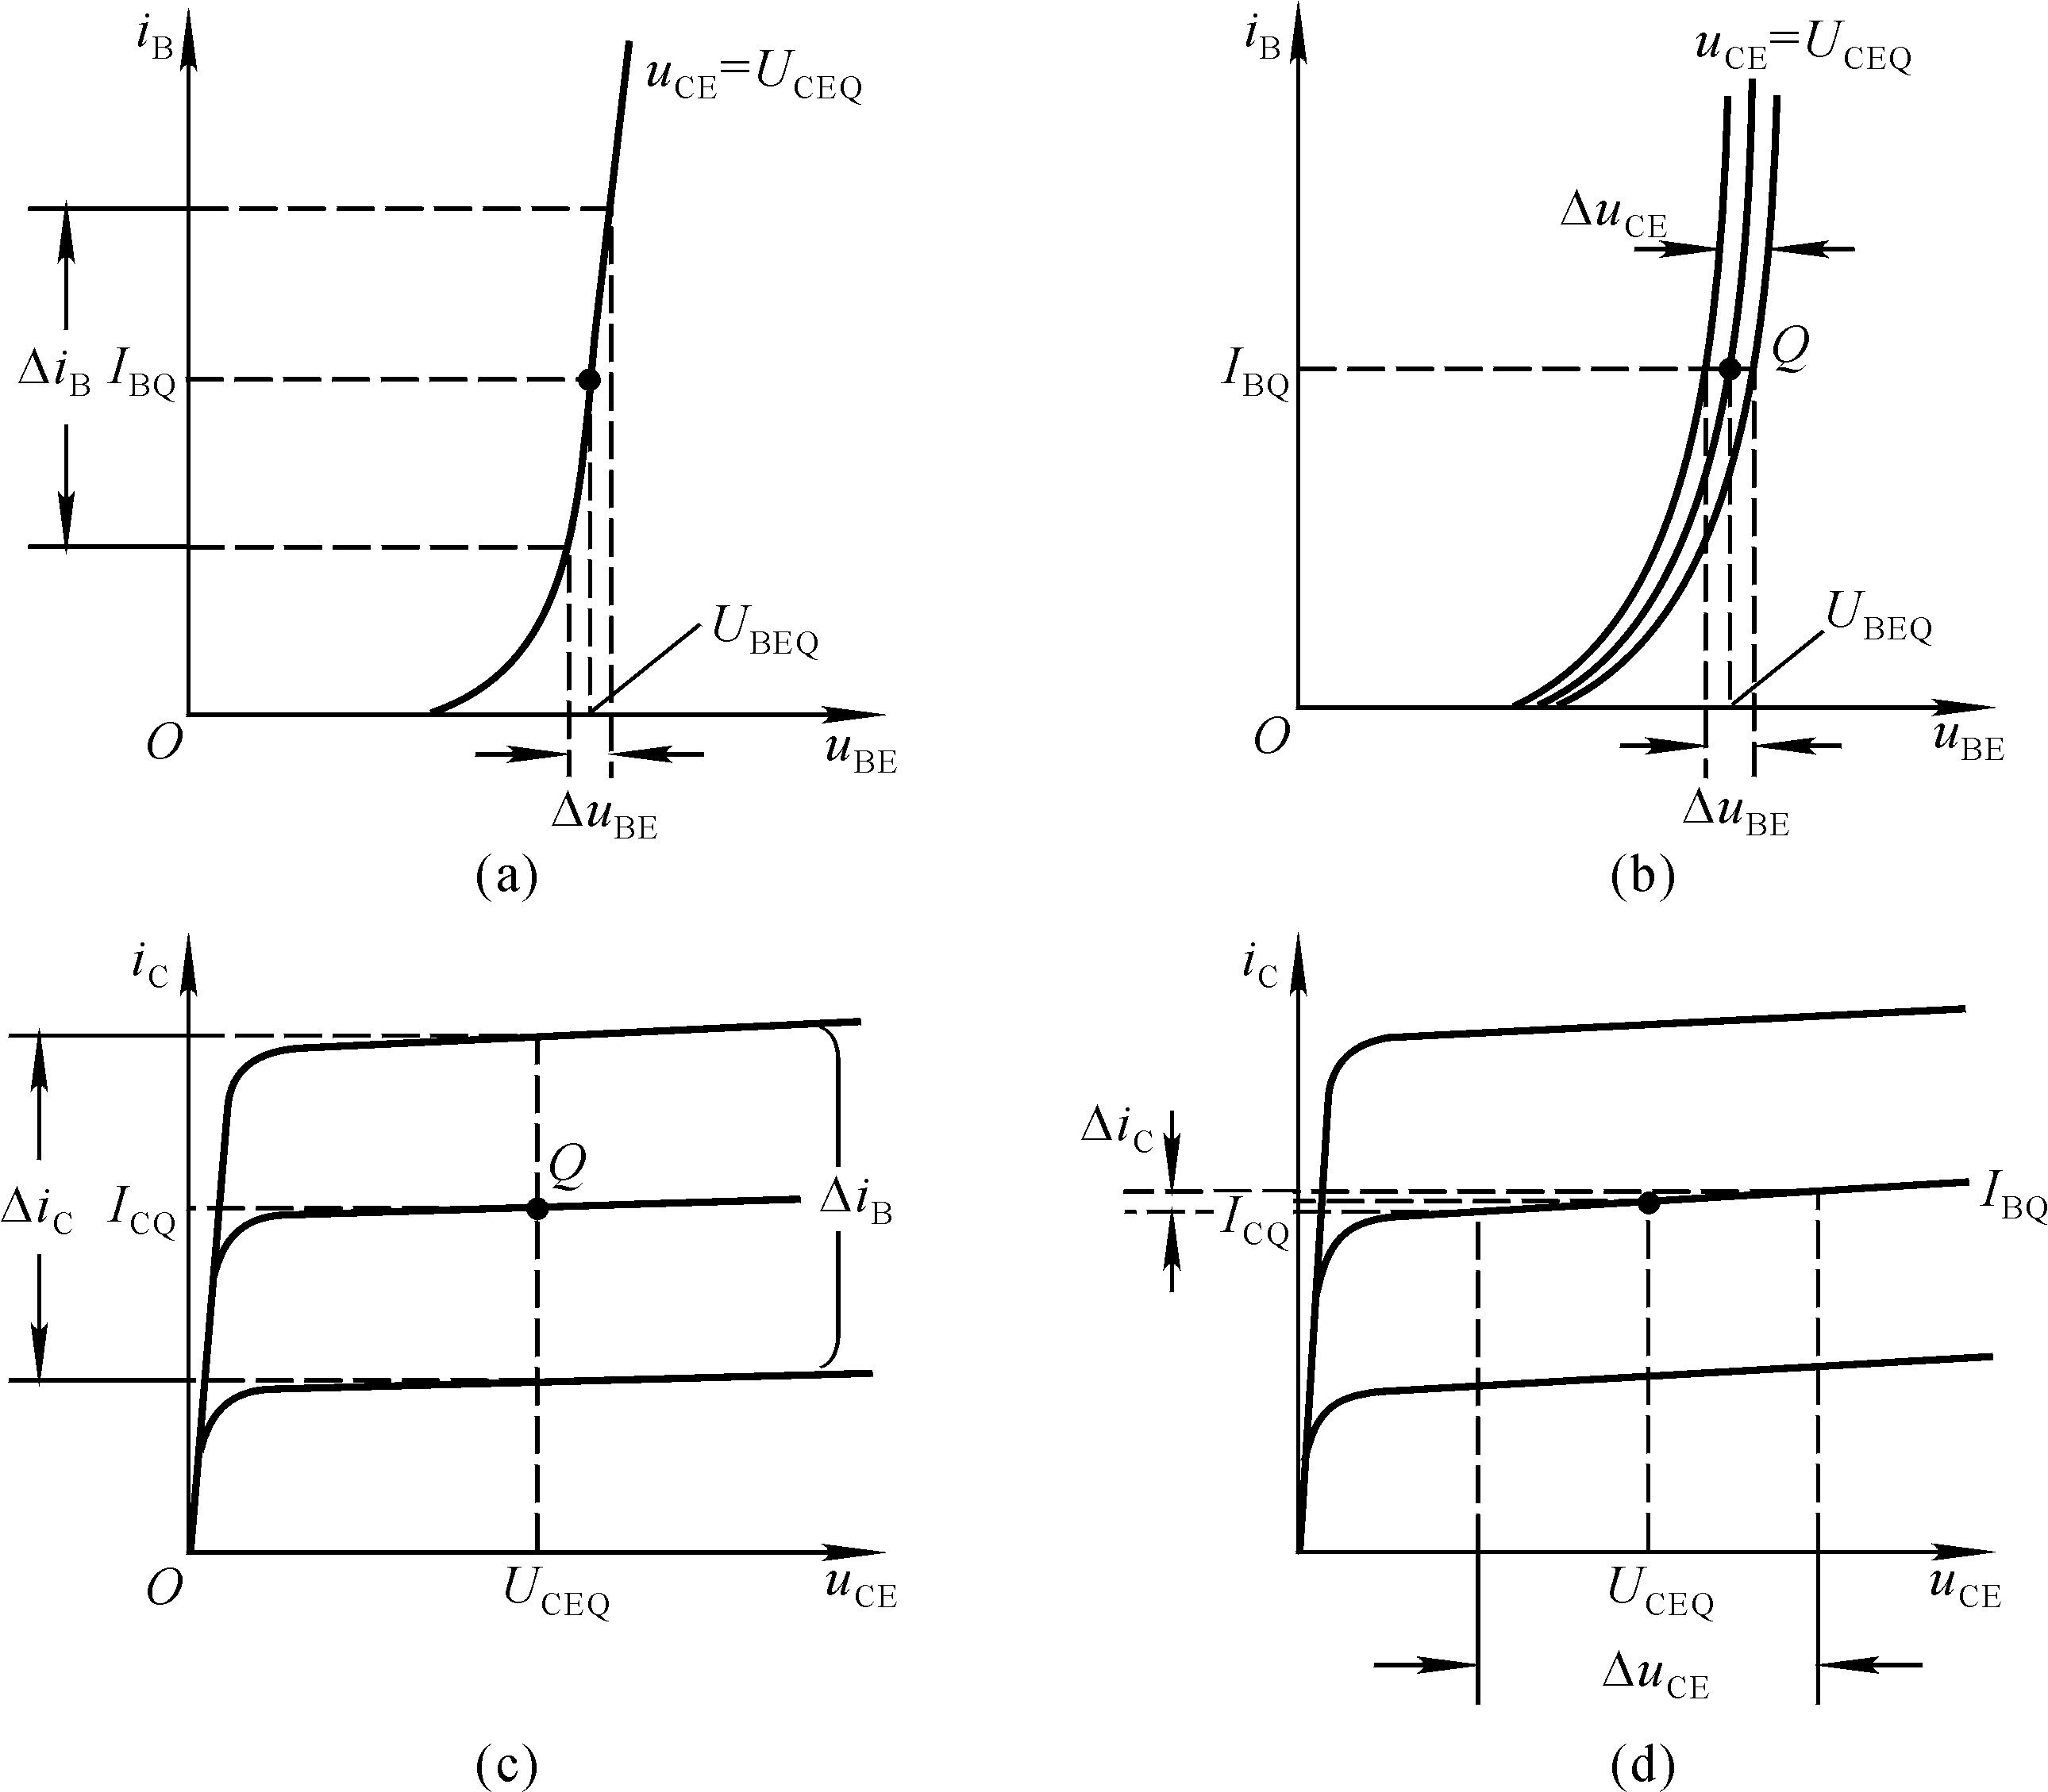
图2.3.13 h参数的物理意义及求解方法
返回

Slide 27
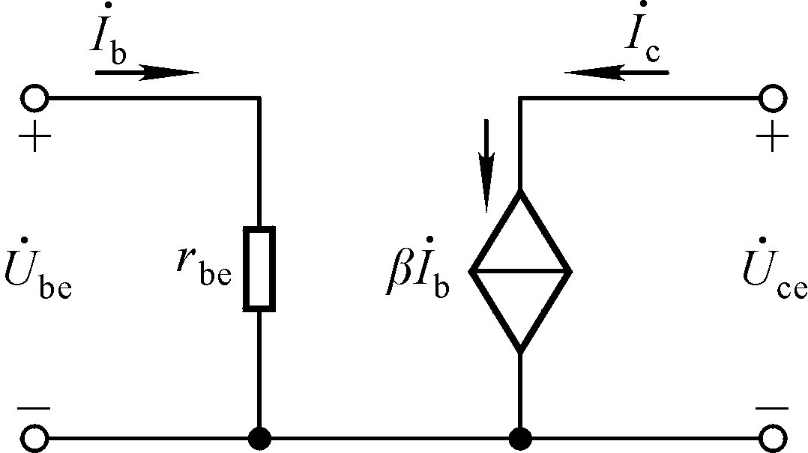
图2.3.14 简化的h参数等效模型
返回

Slide 28
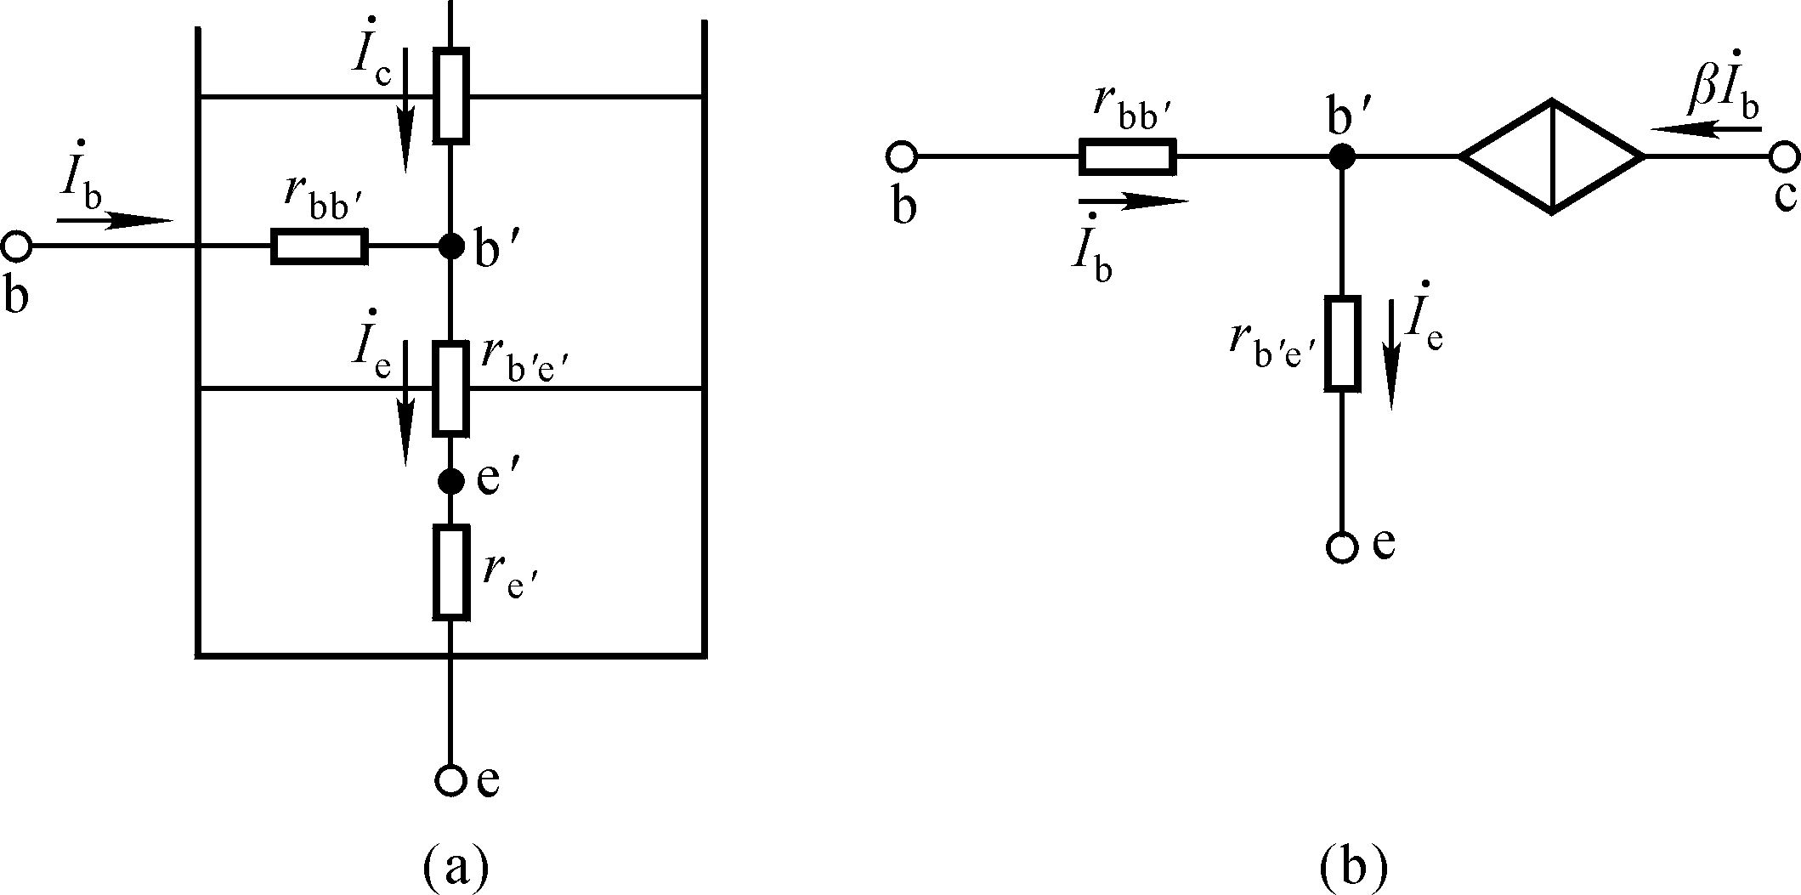
图2.3.15 晶体管输入回路的分析
返回

Slide 29
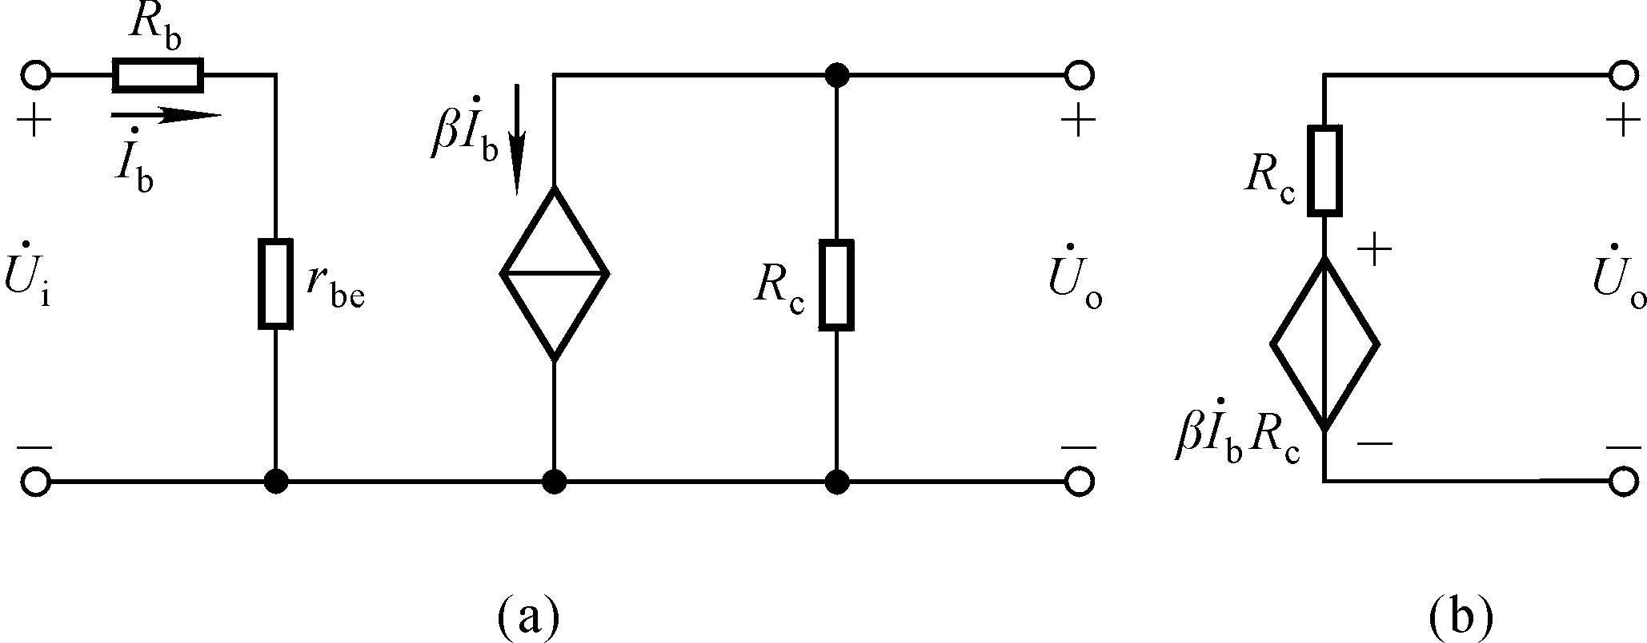
图2.3.16 基本共射放大电路的动态分析
返回

Slide 30
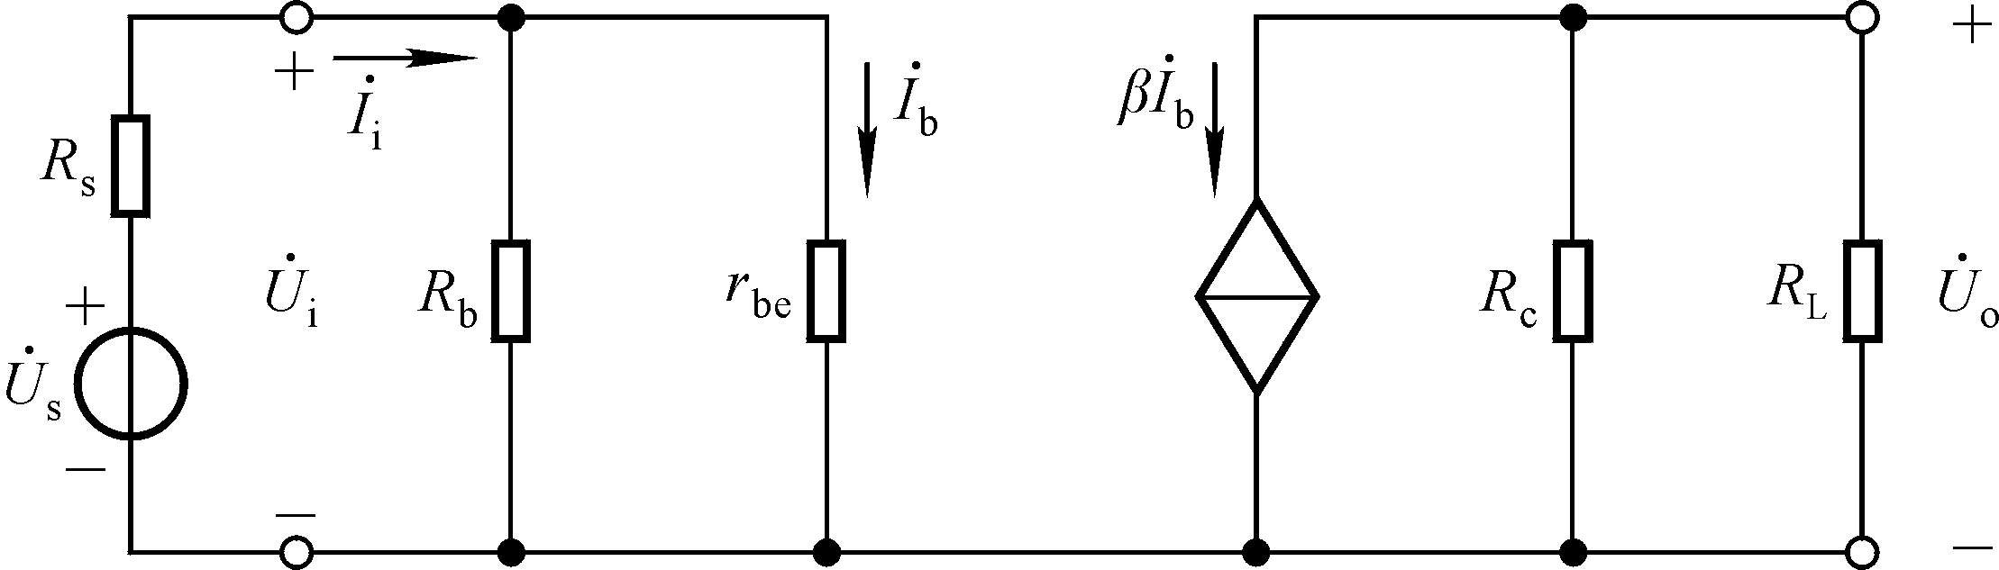
图2.3.17 图2.2.5 (a) 所示电路的交流等效电路
返回

Slide 31
2.4 放大电路静态工作点的稳定
图2.4.1 晶体管在不同环境温度下的输出特性曲线
图2.4.2 静态工作点稳定电路
图2.4.3 图2.4.2 (c)所示电路的等效电路
图2.4.4 阻容耦合Q点稳定电路的交流等效电路
图2.4.5 静态工作点稳定电路
返回

Slide 32
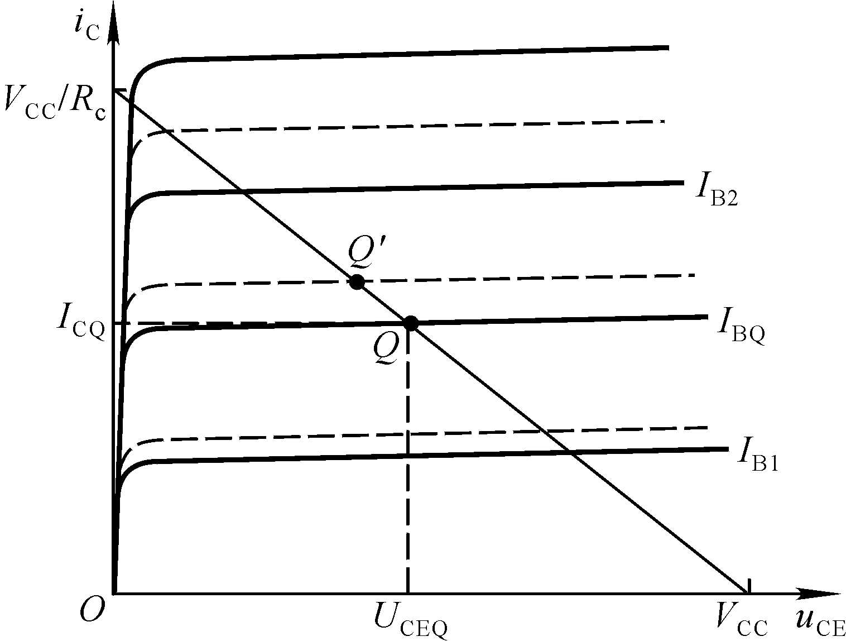
图2.4.1 晶体管在不同环境温度下的输出特性曲线
返回

Slide 33
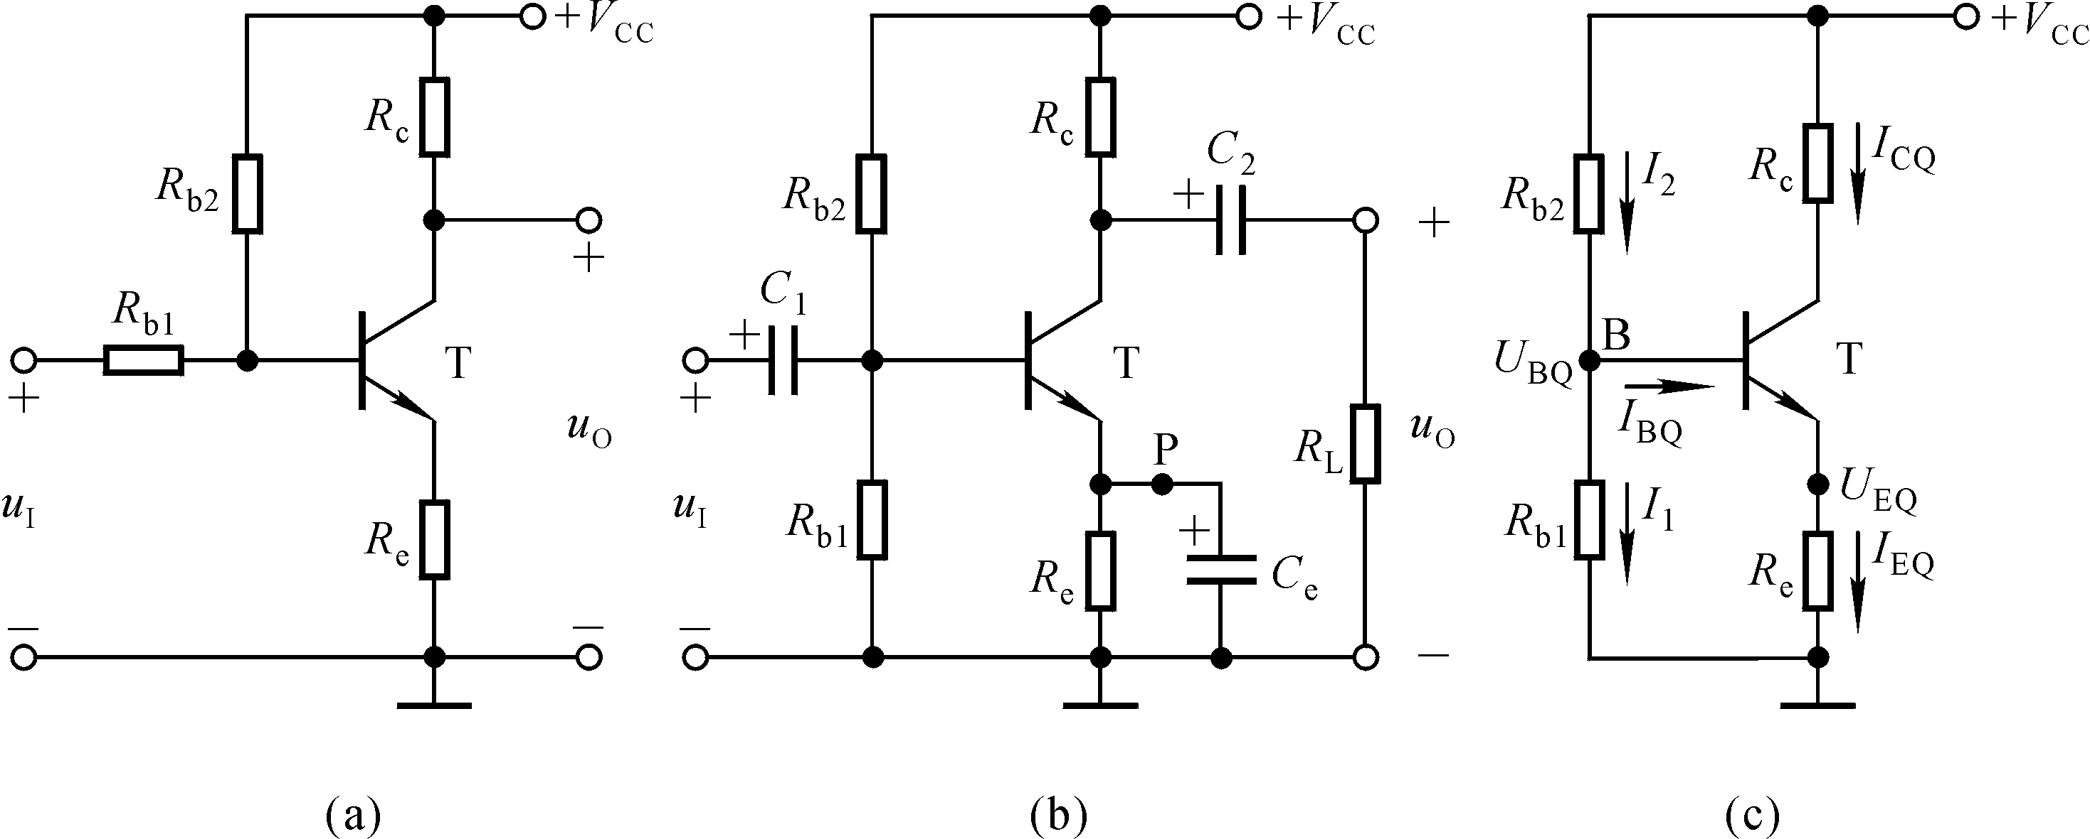
图2.4.2 静态工作点稳定电路
返回

Slide 34
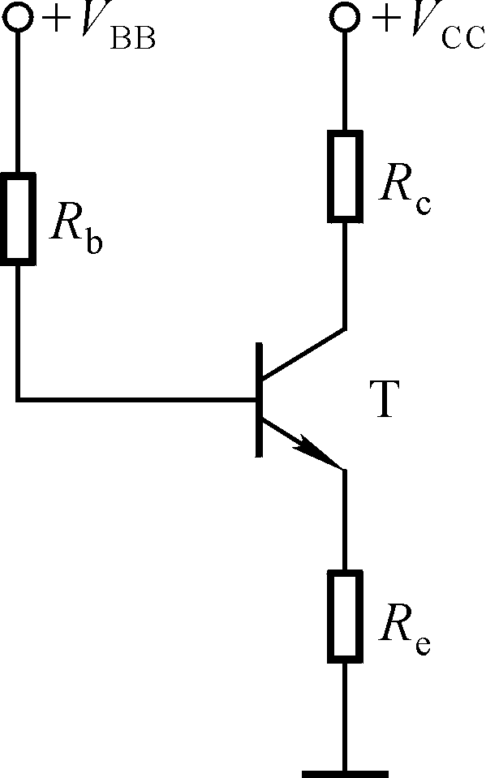
图2.4.3 图2.4.2 (c)所示电路的等效电路
返回

Slide 35
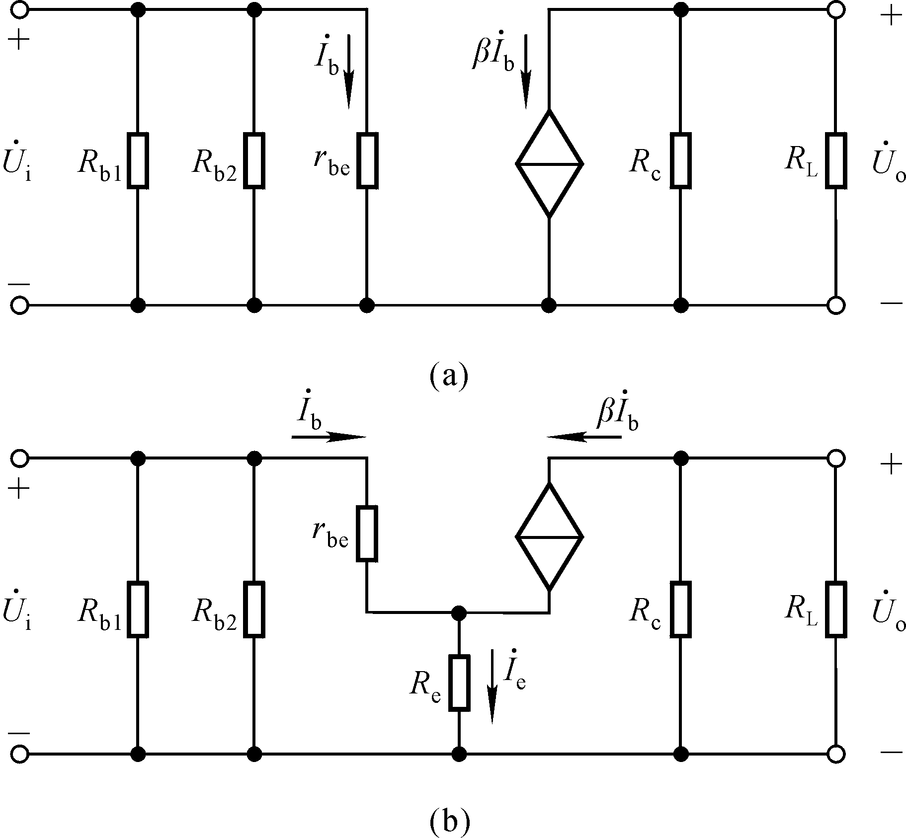
图2.4.4 阻容耦合Q点稳定电路的交流等效电路
返回

Slide 36
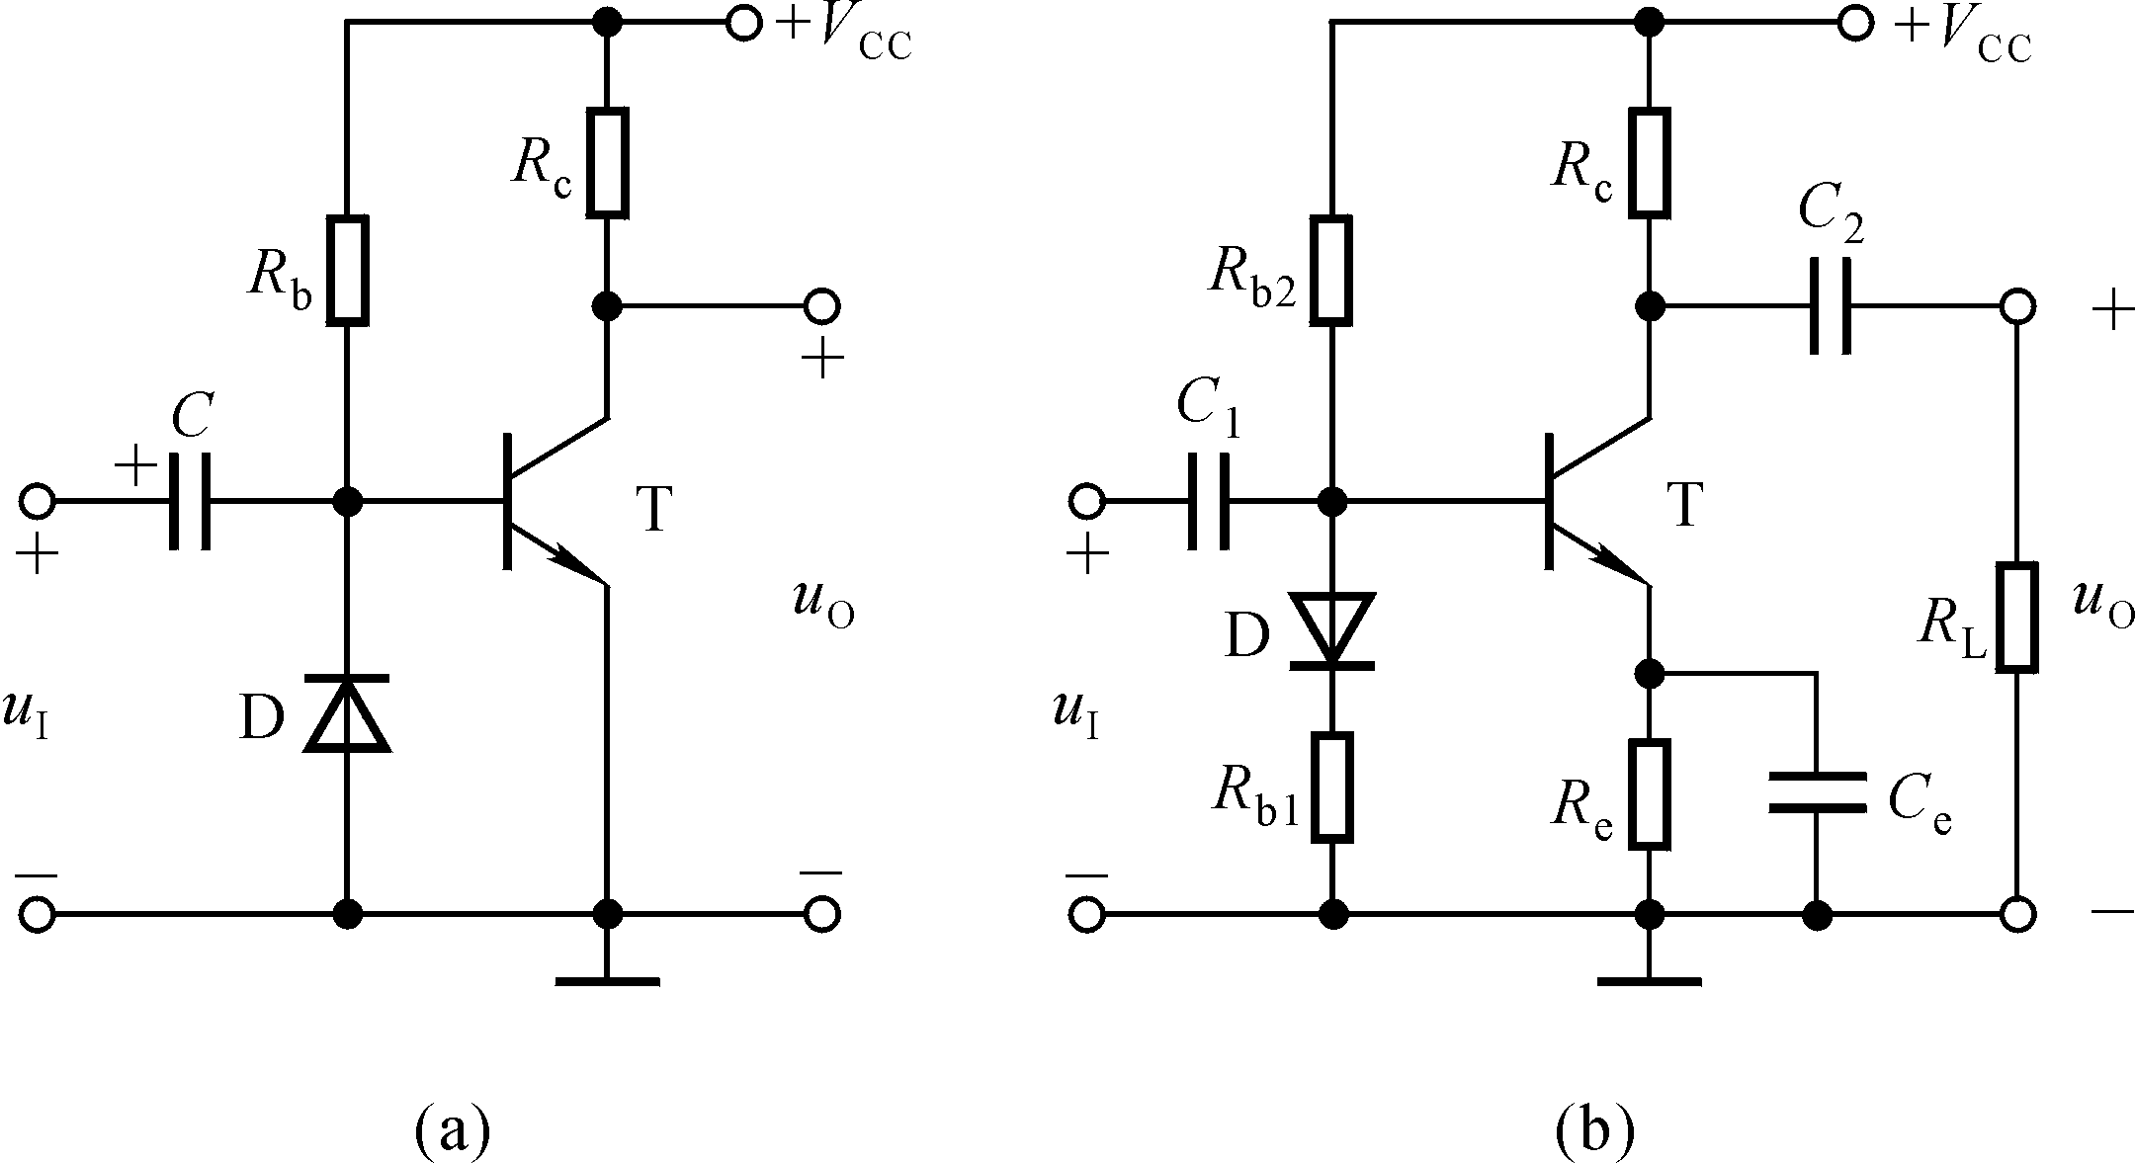
图2.4.5 静态工作点稳定电路
返回

Slide 37
2.5 晶体管单管放大电路的三种基本接法
图2.5.1 基本共集放大电路
图2.5.2 基本共集放大电路的交流等效电路
图2.5.3 共集放大电路的输出电阻
图2.5.4 基本共基放大电路
返回

Slide 38
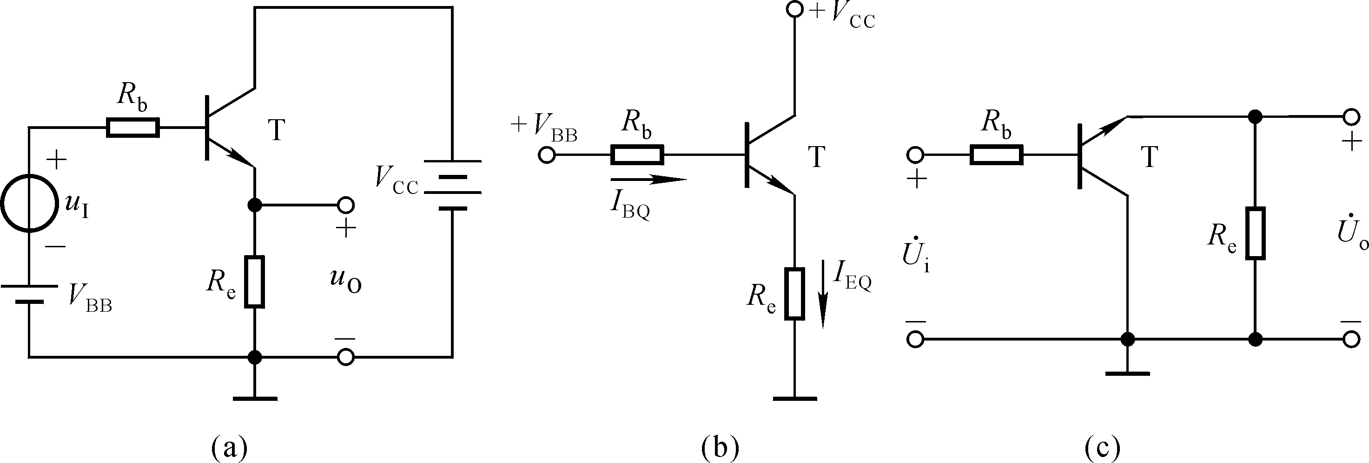
图2.5.1 基本共集放大电路
返回

Slide 39
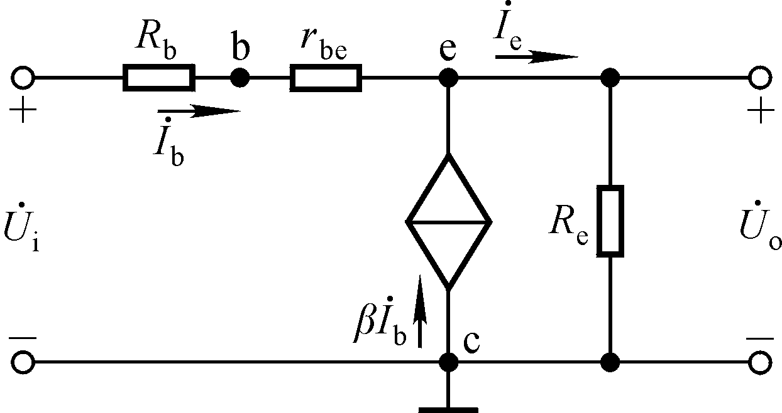
图2.5.2 基本共集放大电路的交流等效电路
返回

Slide 40
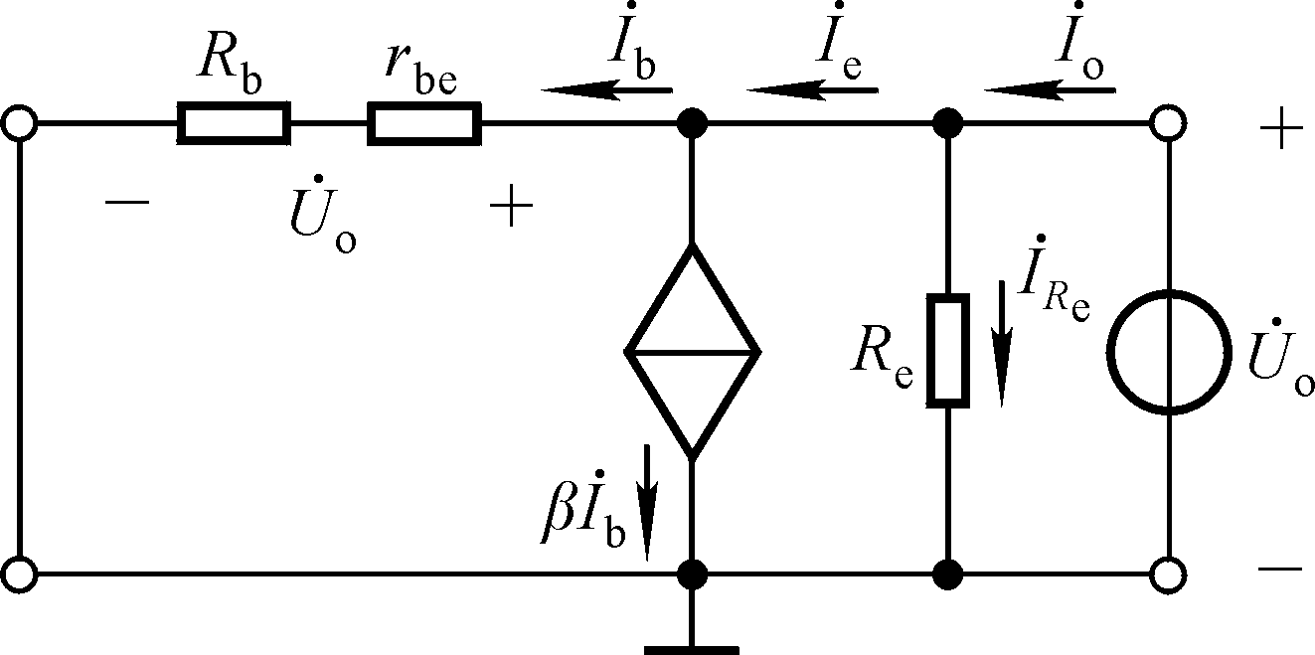
图2.5.3 共集放大电路的输出电阻
返回

Slide 41
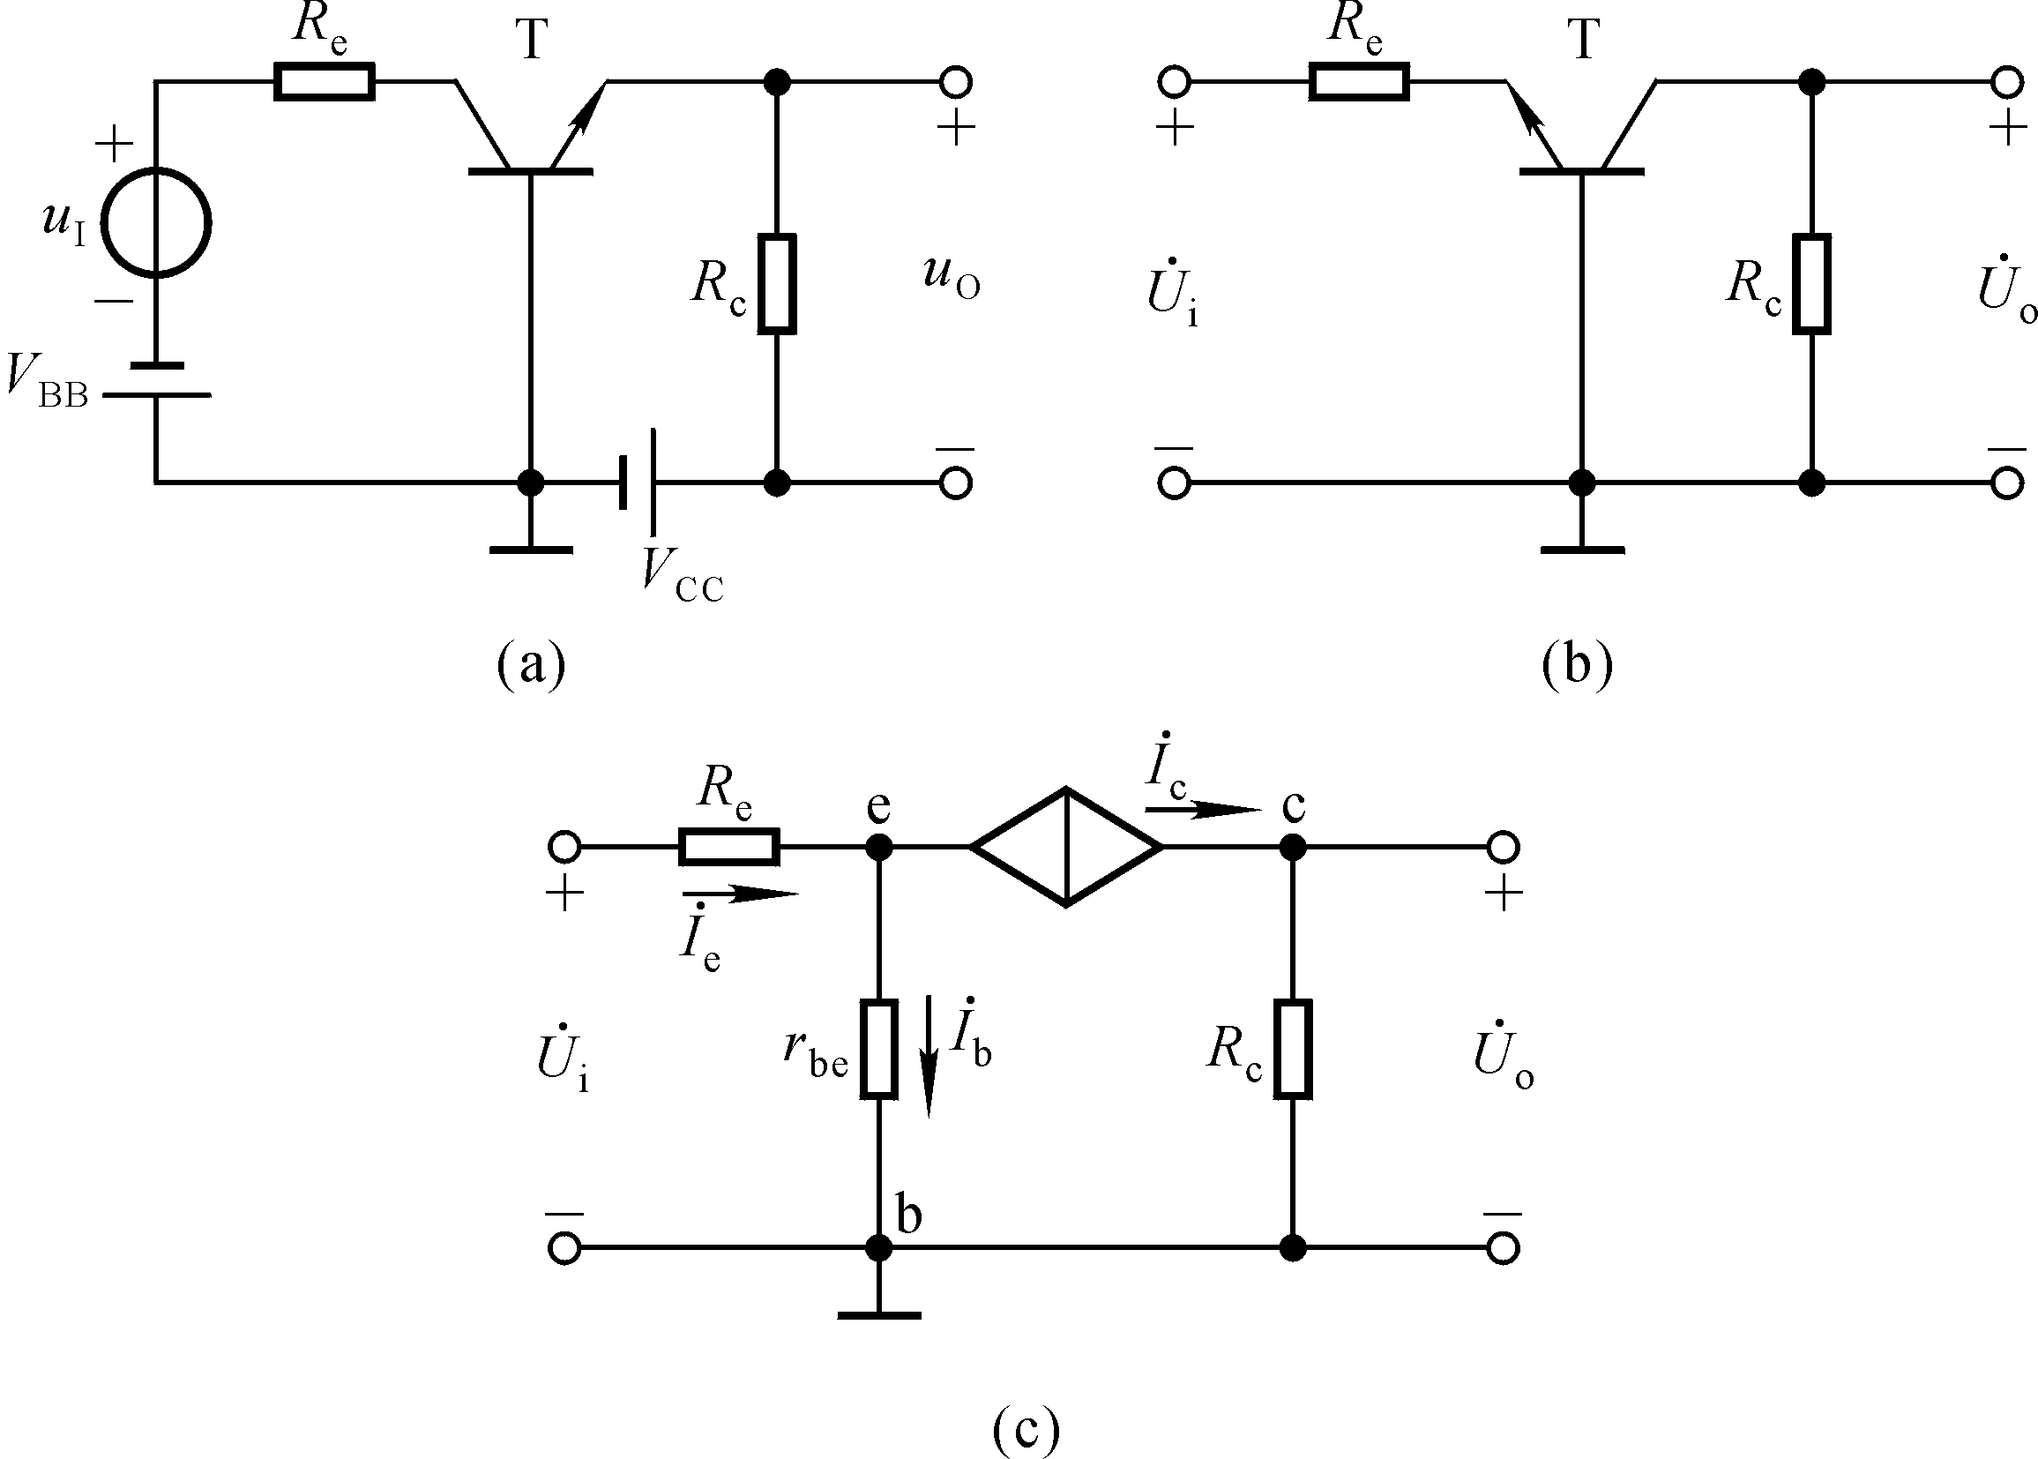
图2.5.4 基本共基放大电路
返回

Slide 42
2.6 基本放大电路的派生电路
图2.6.1 复合管
图2.6.2 阻容耦合复合管共射放大电路
图2.6.3 阻容耦合复合管共集放大电路
图2.6.4 共射－共基放大电路的交流通路
图2.6.5 共集－共基放大电路的交流通路
返回

Slide 43
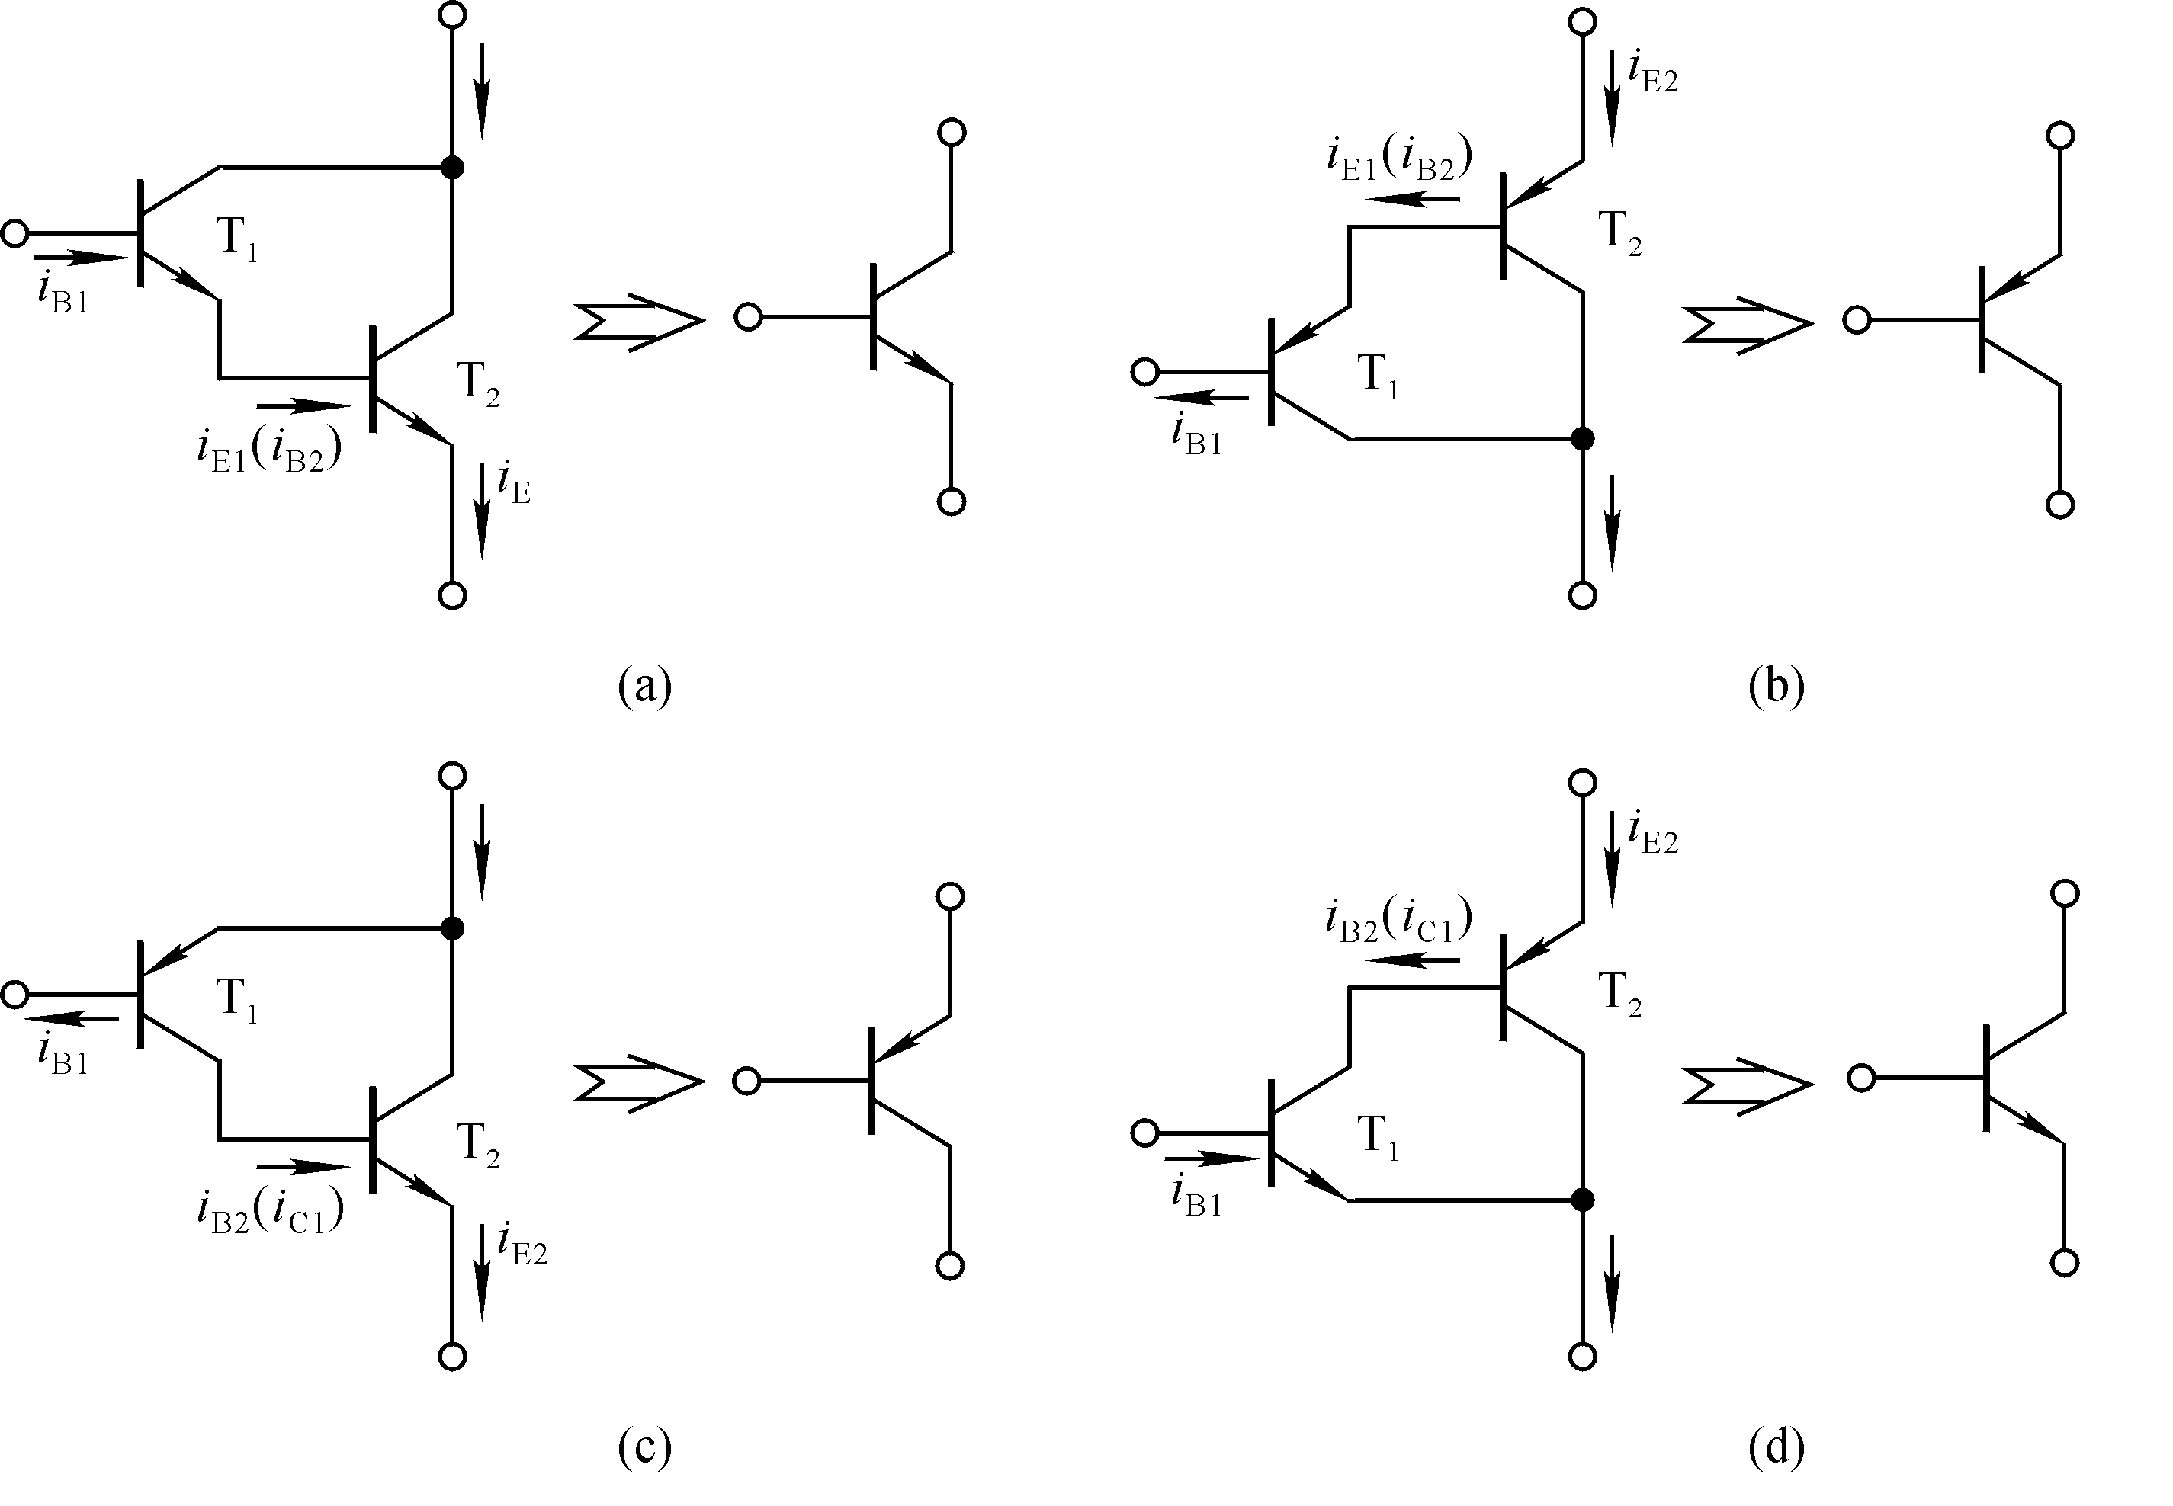
图2.6.1 复合管
返回

Slide 44
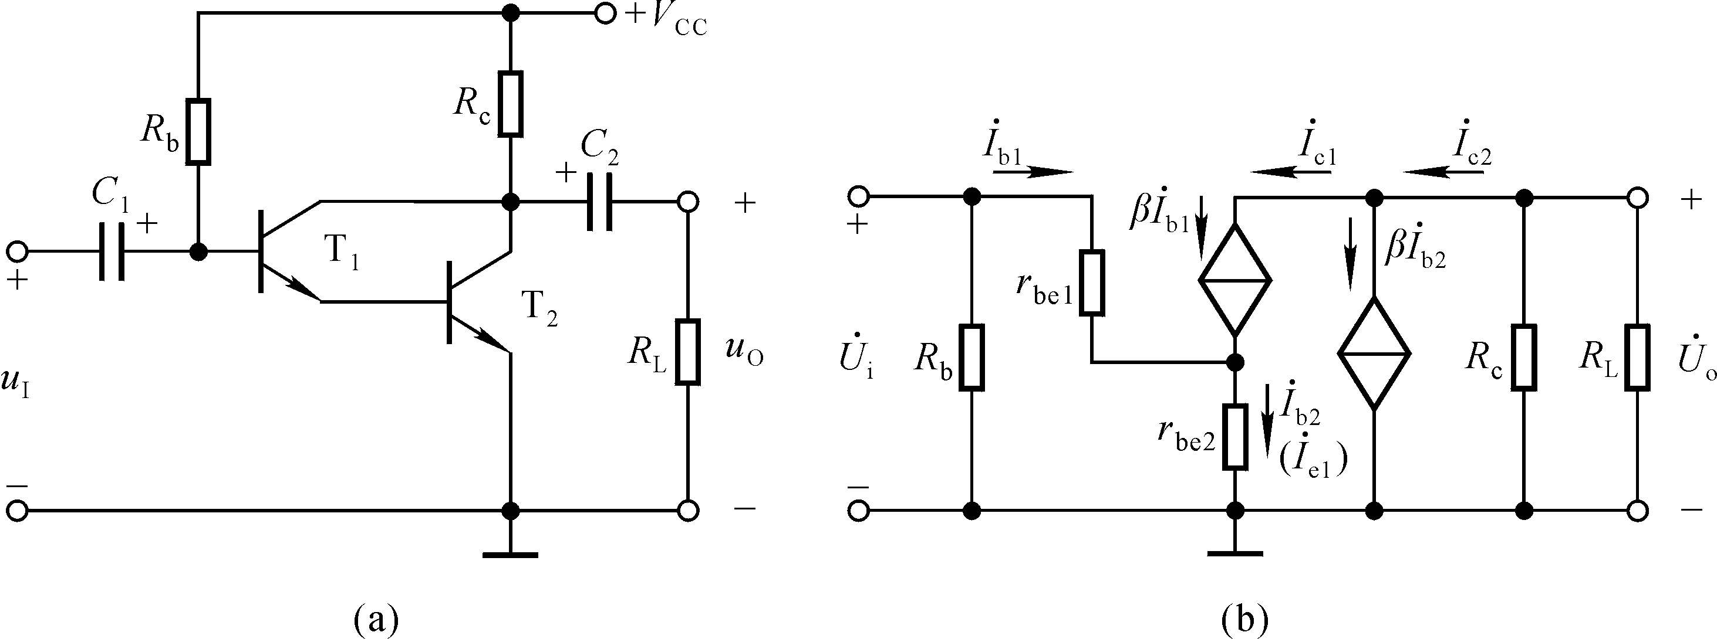
图2.6.2 阻容耦合复合管共射放大电路
返回

Slide 45
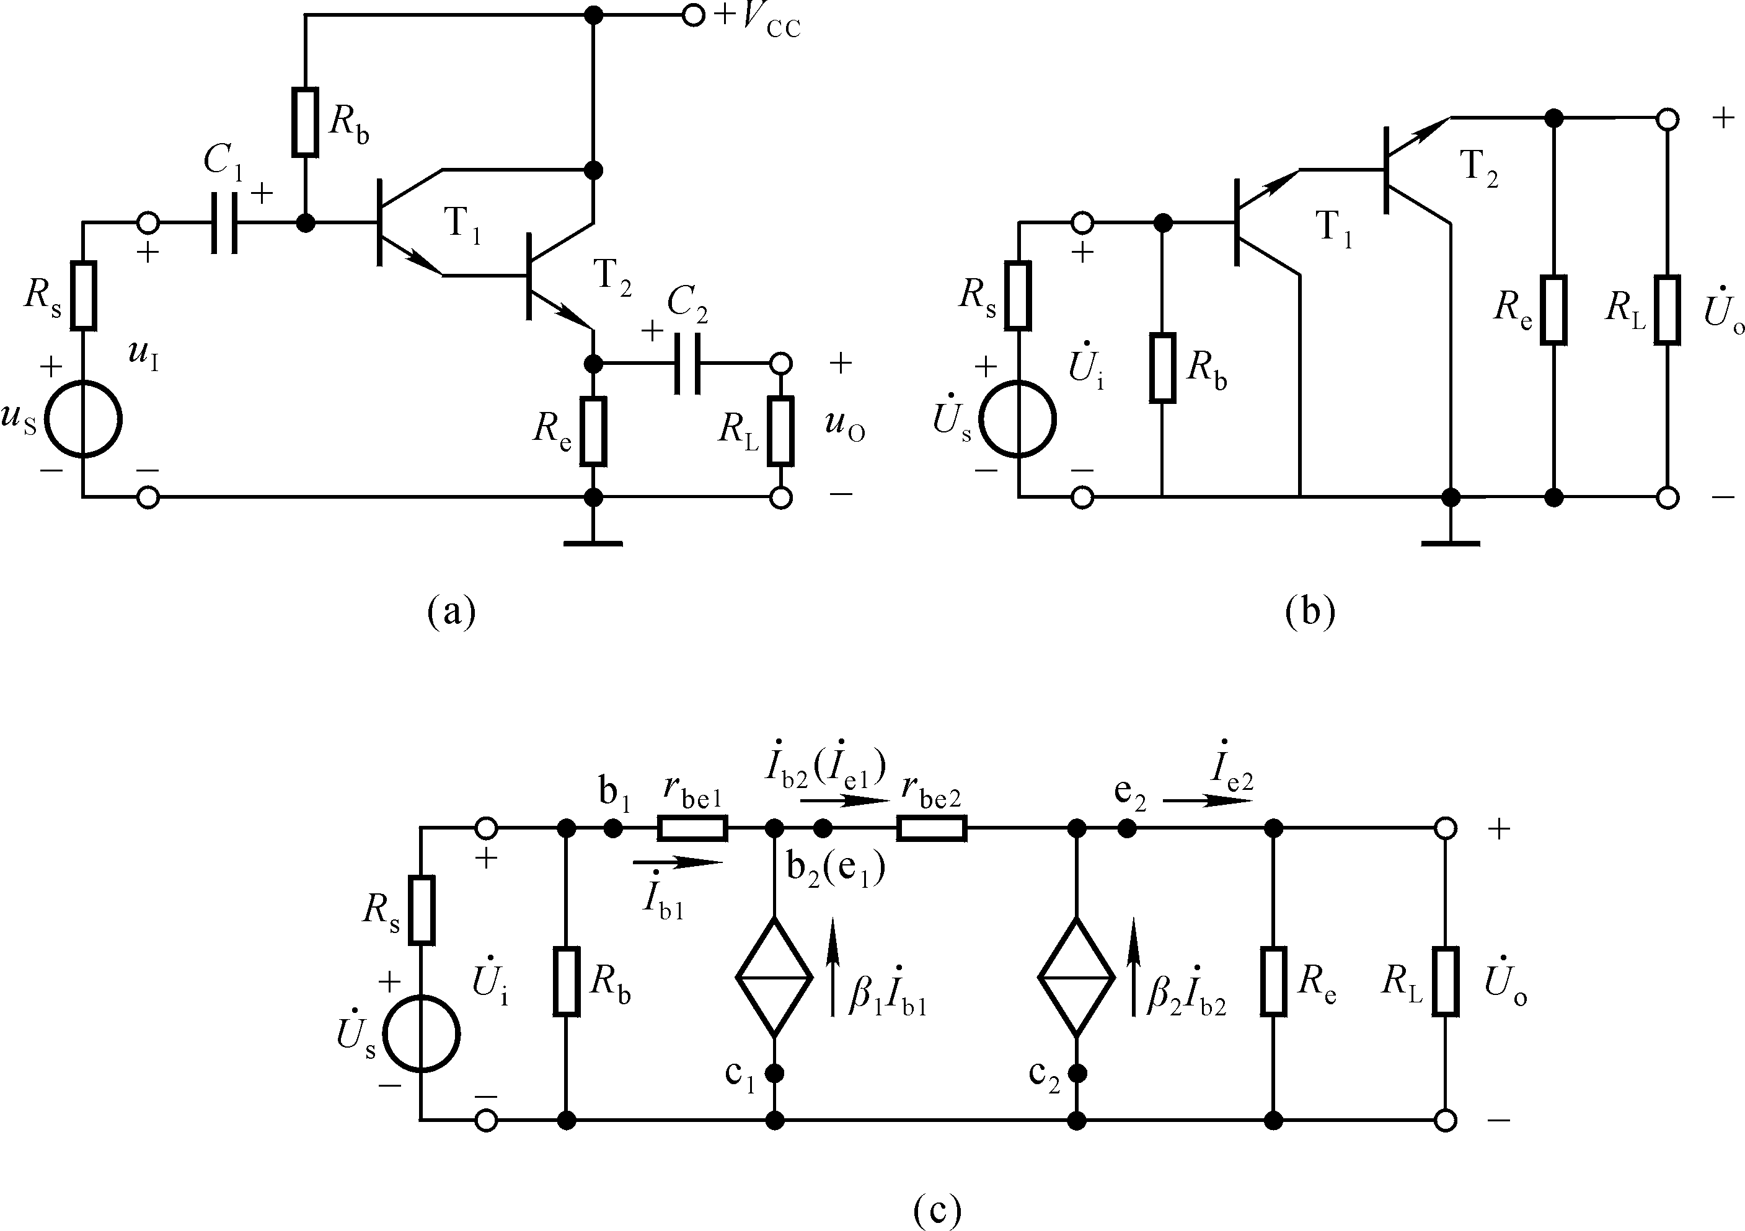
图2.6.3 阻容耦合复合管共集放大电路
返回

Slide 46
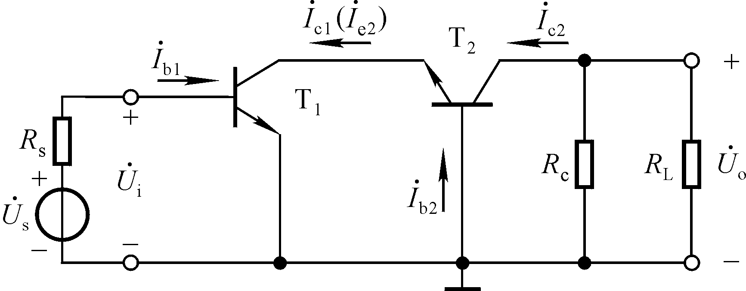
图2.6.4 共射－共基放大电路的交流通路
返回

Slide 47
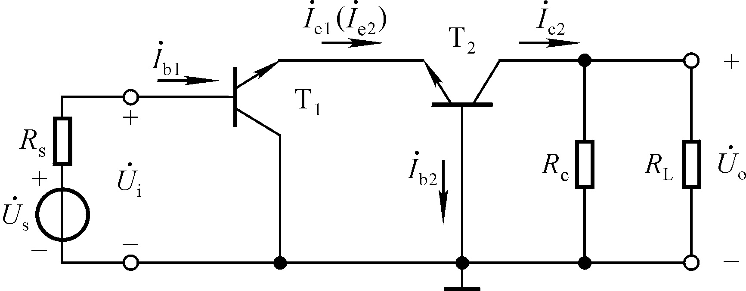
图2.6.5 共集－共基放大电路的交流通路
返回

Slide 48
2.7 场效应管放大电路
图2.7.1 场效应管放大电路的三种接法
图2.7.2 基本共源放大电路
图2.7.3 图解法求解基本共源放大电路的静态工作点
图2.7.4 自给偏压共源放大电路
图2.7.5 分压式偏置电路
图2.7.6 MOS管的低频小信号等效模型
图2.7.7 从特性曲线求g_{m}和r_{ds}
图2.7.8 基本共源放大电路的交流等效电路
图2.7.9 基本共漏放大电路
图2.7.10 求解基本共漏放大电路的输出电阻
返回

Slide 49
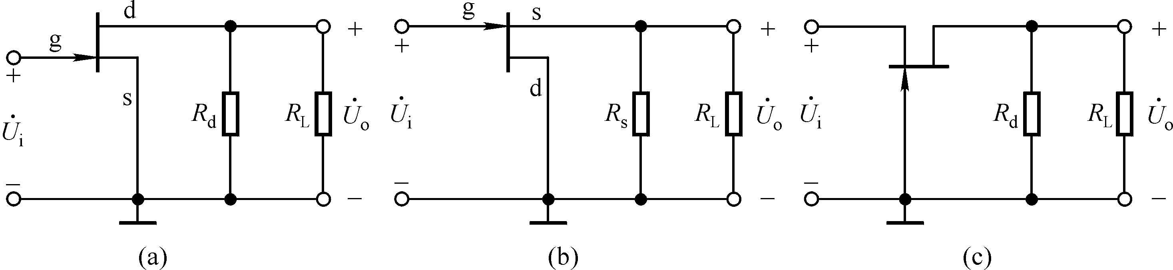
图2.7.1 场效应管放大电路的三种接法
返回

Slide 50
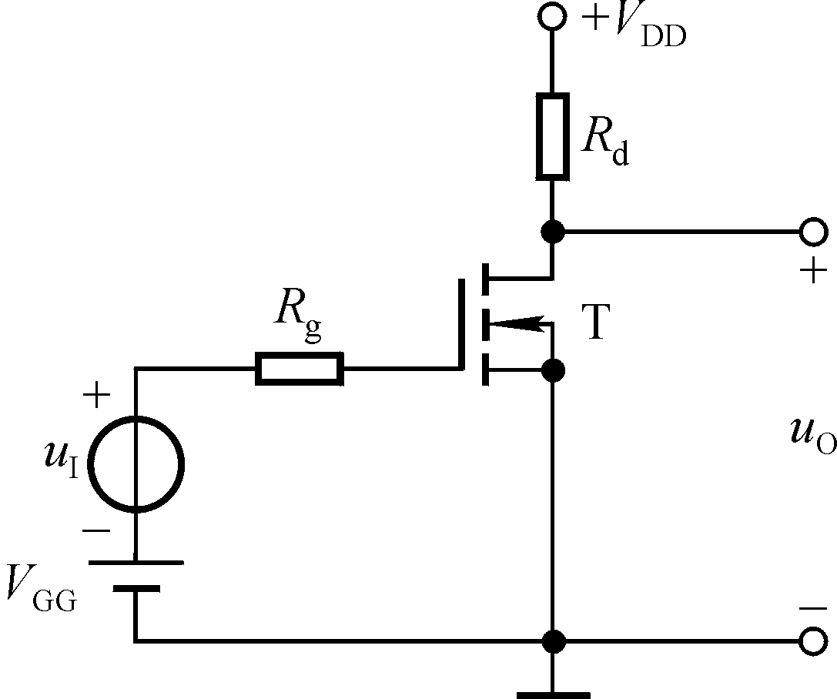
图2.7.2 基本共源放大电路
返回

Slide 51
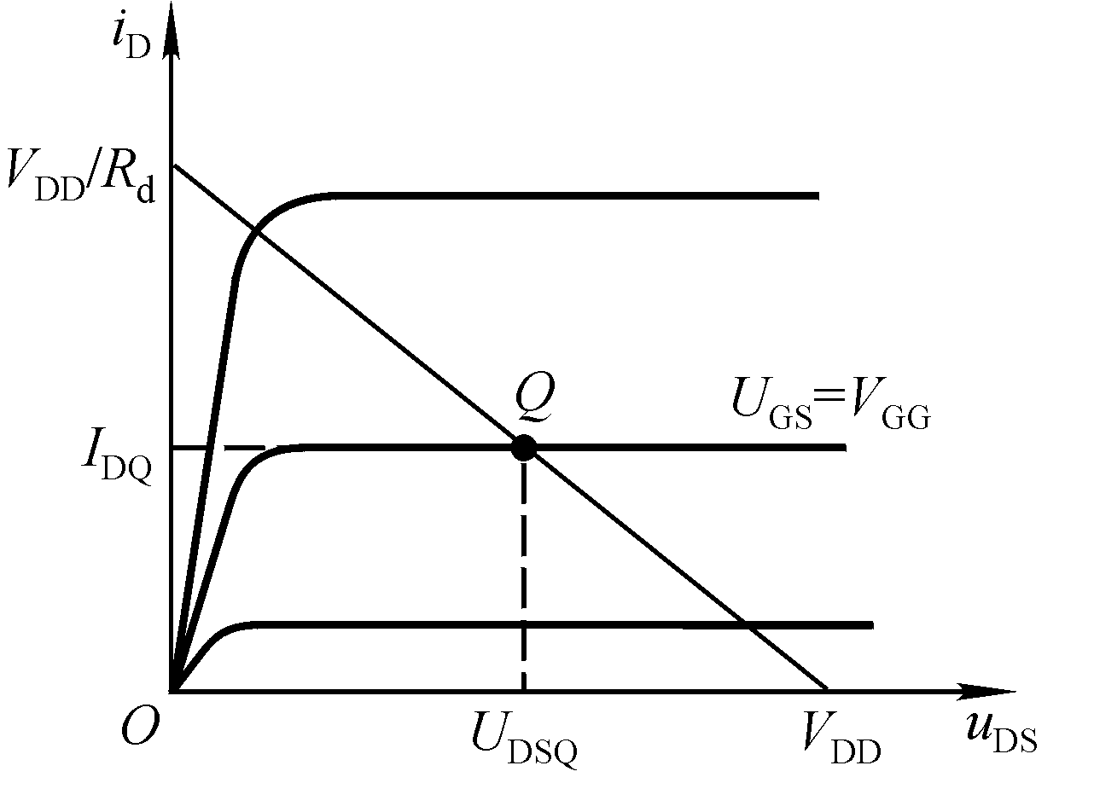
图2.7.3 图解法求解基本共源放大
电路的静态工作点
返回

Slide 52
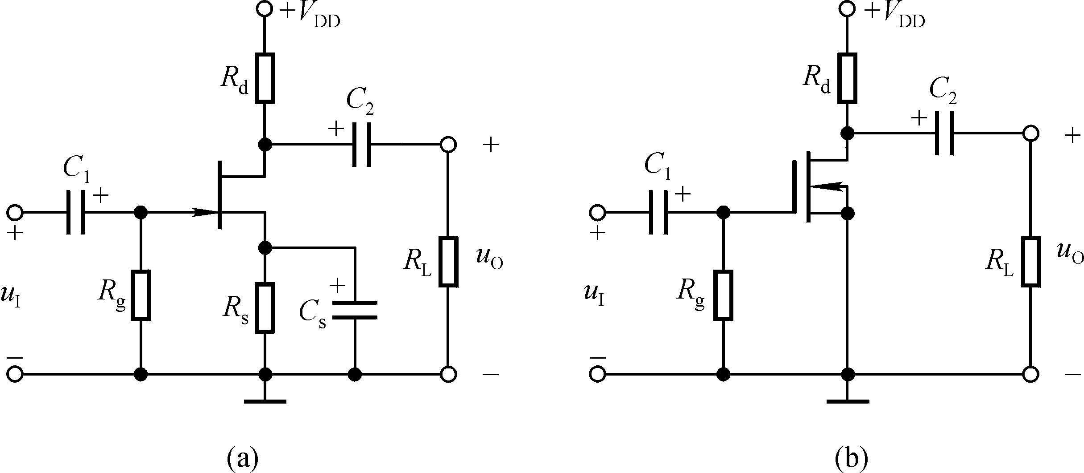
图2.7.4 自给偏压共源放大电路
返回

Slide 53
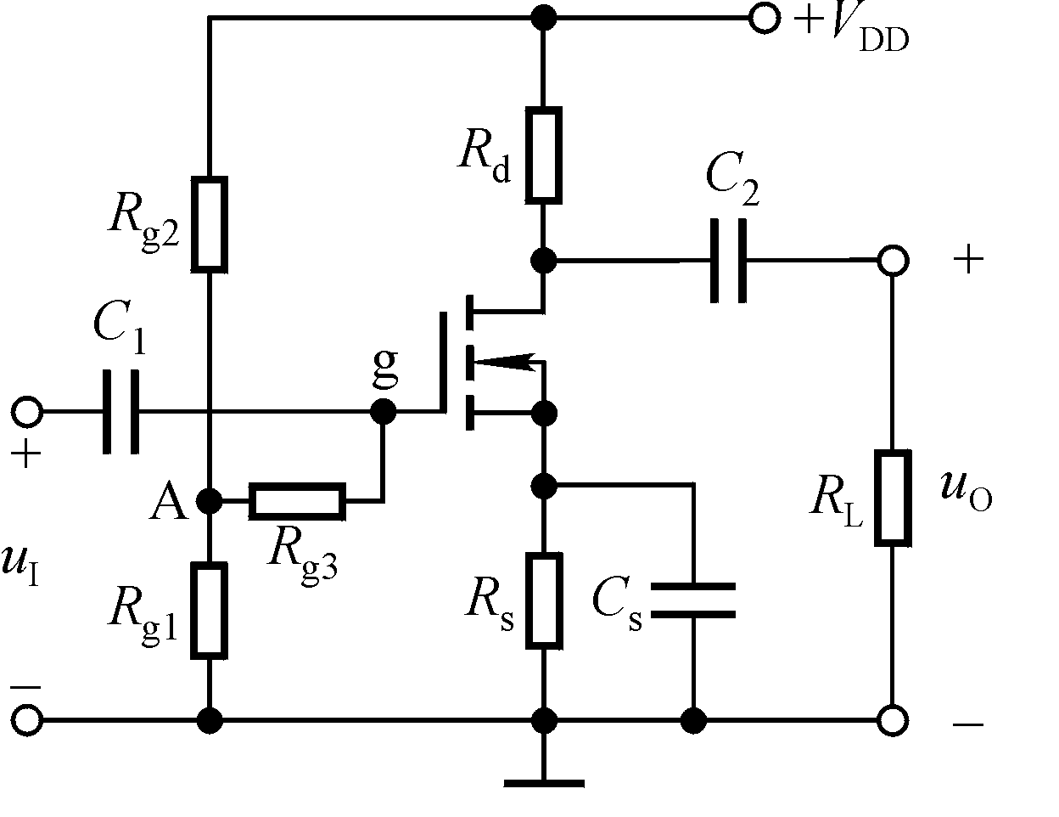
图2.7.5 分压式偏置电路
返回

Slide 54
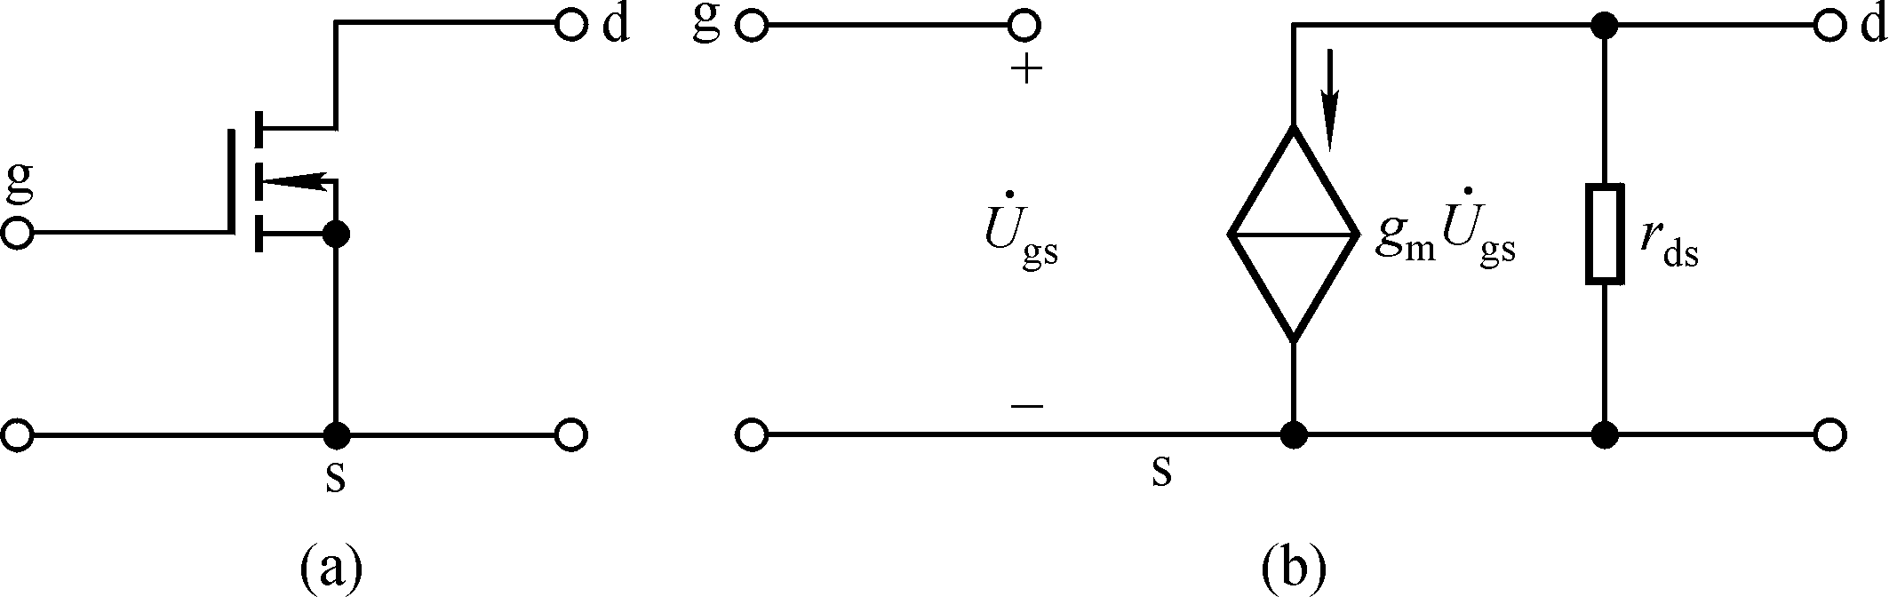
图2.7.6 MOS管的低频小信号等效模型
返回

Slide 55
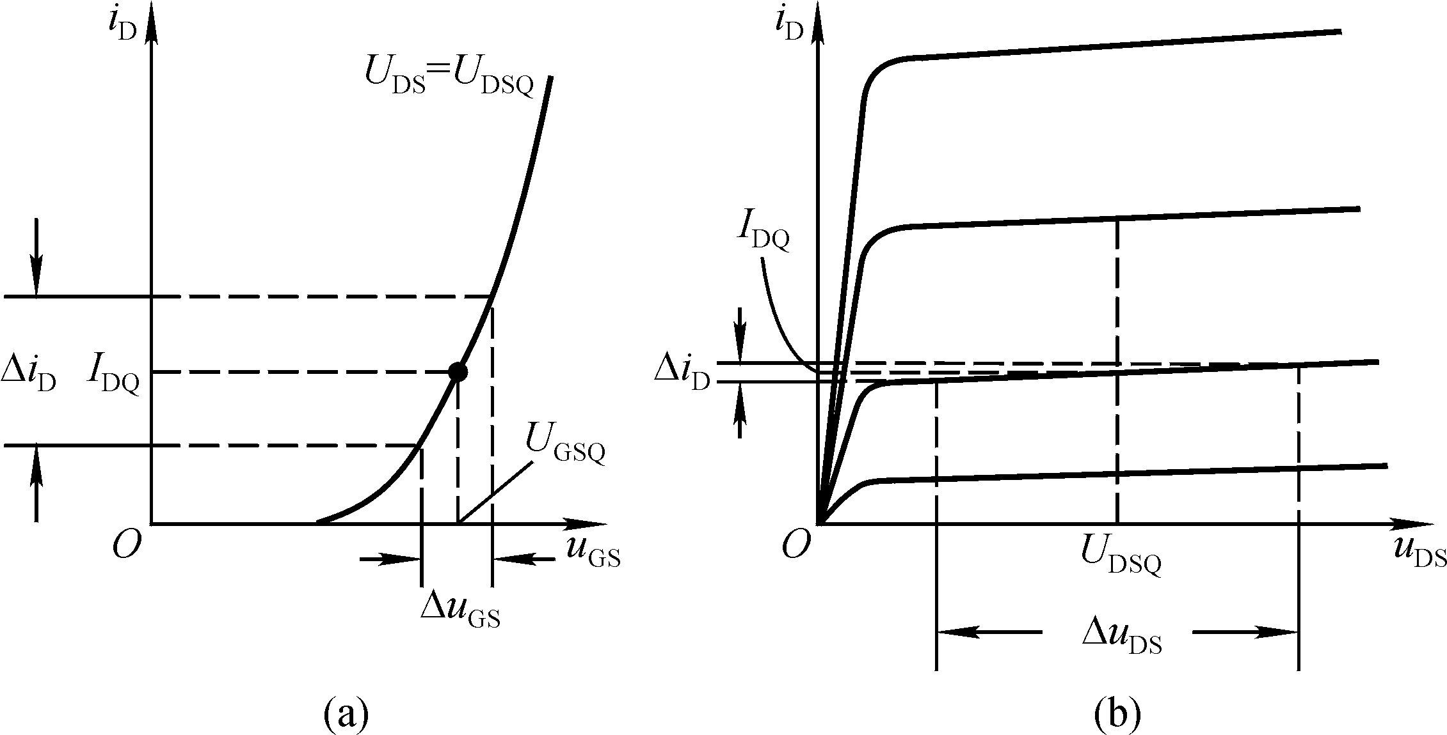
图2.7.7 从特性曲线求g_{m}和r_{ds}
返回

Slide 56
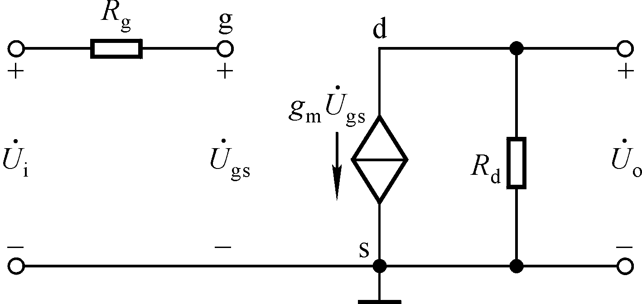
图2.7.8 基本共源放大电路的交流等效电路
返回

Slide 57
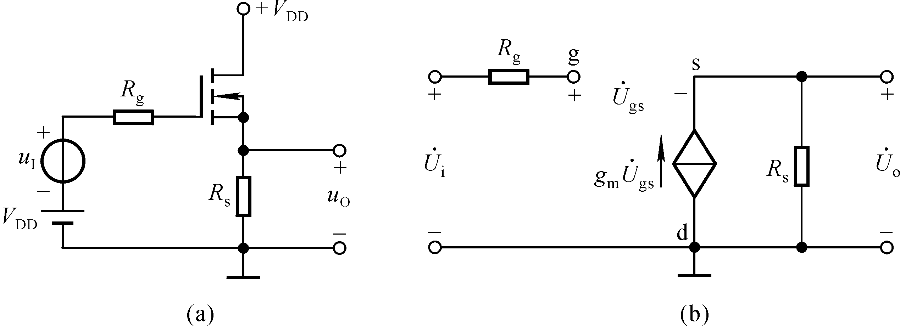
图2.7.9 基本共漏放大电路
返回

Slide 58

图2.7.10 求解基本共漏放大电路的输出电阻
返回

